Slide 1
Глава 6. Сетевой уровень
Материалы для инструктора
CCNA Routing and Switching
Введение в сетевые технологии (v6.0)
Notes:
Программа Сетевой академии Cisco
Введение в сетевые технологии (v6.0)
Глава 6. Сетевой уровень

Slide 2
Материалы для инструкторов. Глава 6. Руководство по планированию
Эта презентация PowerPoint состоит из двух частей:
Руководство по планированию для инструкторов
Ознакомительная информация по главе
Методические пособия
Презентация перед классом для инструктора
Дополнительные слайды, которые можно использовать в классе
Начало на слайде № 12
Примечание. Перед предоставлением общего доступа удалите руководство по планированию из данной презентации.
Notes:
2

Slide 3
Глава 6. Сетевой уровень
Introduction to Networks 6.0. Руководство по планированию
Notes:
Программа Сетевой академии Cisco
Введение в сетевые технологии (v6.0)
Глава 6. Сетевой уровень

Slide 4
Глава 6. Упражнения
Какие упражнения относятся к данной главе?
Страница № | Тип упражнения | Название упражнения | Необязательно?
6.0.1.2 | Работа в аудитории | Мы не ищем легких путей… | Необязательно
6.1.2.6 | Интерактивное упражнение | Характеристики IP-адреса | Рекомендуется
6.1.3.2 | Видео | Пример заголовков IPv4 в программе Wireshark | Рекомендуется
6.1.3.3 | Интерактивное упражнение | Поля заголовка IPv4 | Рекомендуется
6.1.4.5 | Видео | Примеры заголовков IPv6 в программе Wireshark | Рекомендуется
6.1.4.6 | Интерактивное упражнение | Поля заголовка IPv6 | Рекомендуется
6.2.2.3 | Видео | Краткое описание таблицы маршрутизации IPv4 | Рекомендуется
6.2.2.7 | Видео | Объяснение таблицы маршрутизации IPv4 | Рекомендуется
6.2.2.8 | Интерактивное упражнение | Определение элементов записи таблицы маршрутизации маршрутизатора | Рекомендуется
6.3.1.7 | Интерактивное задание | Назначение компонентов маршрутизатора | Рекомендуется
6.3.1.8 | Packet Tracer | Изучение межсетевых устройств | Необязательно
В этой главе для выполнения упражнений с программой Packet Tracer используйте следующий пароль: PT_ccna5
Notes:
4

Slide 5
Глава 6. Упражнения (продолжение)
Какие упражнения относятся к данной главе?
Страница № | Тип упражнения | Название упражнения | Необязательно?
6.3.2.3 | Видео | Процесс начальной загрузки маршрутизатора | Рекомендуется
6.3.2.5 | Видео | Команда show version | Рекомендуется
6.3.2.6 | Интерактивное упражнение | Процесс загрузки маршрутизатора | Рекомендуется
6.3.2.7 | Лабораторная работа | Изучение физических характеристик маршрутизатора | Рекомендуется
6.4.1.2 | Инструмент проверки синтаксиса | Основная конфигурация маршрутизатора | Рекомендуется
6.4.1.3 | Packet Tracer | Настройка исходных параметров маршрутизатора | Рекомендуется
6.4.2.1 | Инструмент проверки синтаксиса | Настройка интерфейсов локальной сети | Рекомендуется
6.4.3.2 | Инструмент проверки синтаксиса | Настройка шлюза по умолчанию для коммутатора | Рекомендуется
6.4.3.3 | Packet Tracer | Подключение маршрутизатора к локальной сети (LAN) | Рекомендуется
В этой главе для выполнения упражнений с программой Packet Tracer используйте следующий пароль: PT_ccna5
Notes:
5

Slide 6
Глава 6. Упражнения (продолжение)
Какие упражнения относятся к данной главе?
Страница № | Тип упражнения | Название упражнения | Необязательно?
6.4.3.4 | Packet Tracer | Устранение неполадок, связанных со шлюзом по умолчанию | Рекомендуется
6.5.1.1 | Упражнение в аудитории | Можете ли вы прочитать эту карту? | Необязательно
6.5.1.2 | Лабораторная работа | Создание сети, состоящей из коммутатора и маршрутизатора | Рекомендуется
6.5.1.3 | Packet Tracer | Отработка комплексных практических навыков | Рекомендовано
В этой главе для выполнения упражнений с программой Packet Tracer используйте следующий пароль: PT_ccna5
Notes:
6

Slide 7
Глава 6. Проверка на знание материала главы
После прохождения главы 6 учащиеся должны пройти проверку на знание материала главы 6.
Для неформальной оценки успехов учащихся можно использовать контрольные работы, лабораторные работы, работу с симулятором Packet Tracer и другие упражнения.
Notes:
7

Slide 8
Глава 6. Практические рекомендации
Прежде чем излагать материал главы 6, обратите внимание на следующее:
Инструктор должен пройти проверку на знание материала главы 6.
Цели этой главы:
Объяснить, почему для обеспечения надежности протоколу IPv4 требуются другие уровни
Объяснить роль основных полей заголовка в пакете IPv4
Объяснить роль основных полей заголовка в пакете IPv6
Объясните, как в сетевых устройствах используются таблицы маршрутизации для передачи пакетов в сеть назначения.
Описать общие компоненты и интерфейсы маршрутизатора
Сравнить таблицу маршрутизации хоста с аналогичной таблицей на маршрутизаторе
Описать процесс загрузки маршрутизатора под управлением операционной системы Cisco IOS
Выполнять первоначальную настройку маршрутизатора под управлением операционной системы Cisco IOS
Настраивать два активных интерфейса на маршрутизаторе под управлением операционной системы Cisco IOS
Настраивать на устройствах шлюз по умолчанию
Notes:
8

Slide 9
Глава 6. Практические рекомендации (продолжение)
6.1.3.1. Обратите внимание, что DiffServ (DS) используется для обеспечения качества обслуживания (QoS).
6.1.4.1. Статистику расширения таблиц маршрутизации в Интернете можно использовать для демонстрации роста таблиц маршрутизации в Интернет на следующем веб-сайте: https://www.cidr-report.org/as2.0/
На этом сайте размещен замечательный график, показывающий экспоненциальный рост таблицы маршрутизации магистральной сети Интернет.
Щелкните Active BGP entries (FIB) (Активные записи BGP (FIB)) в разделе Status Summary (Сводка состояния) — Trade History (История операций).
6.1.4.1. Относительно отсутствия сквозного подключения: в некоторых организациях решили использовать NAT в целях безопасности — не каждому хосту требуется уникальный публичный IP-адрес.
6.2.2.7. Как нам узнать, что маршрутизатор R1 получил информацию о двух удаленных сетях от маршрутизатора R2 через EIGRP?
6.3.1.1. Напомните студентам, что в некоторых небольших сетях компьютеры используются как маршрутизаторы с помощью нескольких сетевых интерфейсных плат.
6.4.2.1. Обратите внимание на сочетание команд shutdown и no shutdown для целей поиска и устранения неполадок.
Notes:
9

Slide 10
Глава 6. Дополнительная помощь
Дополнительные справочные материалы, содержащие различные стратегии обучения, в том числе планы занятий, описание аналогий для сложных понятий и темы обсуждений, доступны на веб-сайте сообщества сертифицированных сетевых специалистов (CCNA) по адресу https://www.netacad.com/group/communities/community-home.
Практические рекомендации специалистов со всего мира для обучения по программе CCNA Routing and Switching. https://www.netacad.com/group/communities/ccna
Если вы хотите поделиться с другими преподавателями планами занятий и другой полезной информацией, вы можете разместить ее на сайте сообщества сертифицированных компанией Cisco сетевых специалистов (CCNA).
Студенты могут записаться на курс Introduction to Packet Tracer (Введение в Packet Tracer) (для самостоятельного изучения)
Notes:
10

Slide 12
Глава 6. Сетевой уровень
CCNA Routing and Switching
Введение в сетевые технологии (v6.0)
Notes:
Программа Сетевой академии Cisco
Введение в сетевые технологии (v6.0)
Глава 6. Сетевой уровень

Slide 13
Глава 6. Разделы и задачи
6.1. Протоколы сетевого уровня
Объяснить, каким образом протоколы и службы сетевого уровня обеспечивают обмен данными в сети передачи данных
Описать назначение сетевого уровня в передаче данных
Объяснить, почему для обеспечения надежности протоколу IPv4 требуются другие уровни
Объяснить роль основных полей заголовка в пакете IPv4
Объяснить роль основных полей заголовка в пакете IPv6
6.2. Маршрутизация
Объяснить, как маршрутизаторы обеспечивают связь между конечными устройствами в сетях предприятий малого и среднего бизнеса
Объясните, как в сетевых устройствах используются таблицы маршрутизации для передачи пакетов в сеть назначения.
Сравнить таблицу маршрутизации хоста с аналогичной таблицей на маршрутизаторе
Notes:
13
Программа Сетевой академии Cisco
Название и версия курса
Глава X. Название главы

Slide 14
Глава 6. Разделы и цели (продолжение)
6.3. Маршрутизаторы
Объяснить, как устройства направляют трафик в сетях предприятий малого и среднего бизнеса
Описать общие компоненты и интерфейсы маршрутизатора
Описать процесс загрузки маршрутизатора под управлением операционной системы Cisco IOS
6.4. Настройка маршрутизатора Cisco
Выполнить базовую настройку маршрутизатора
Выполнять первоначальную настройку маршрутизатора под управлением операционной системы Cisco IOS
Настраивать два активных интерфейса на маршрутизаторе под управлением операционной системы Cisco IOS
Настраивать на устройствах шлюз по умолчанию
Notes:
14
Программа Сетевой академии Cisco
Название и версия курса
Глава X. Название главы

Slide 15
6.1. Протоколы сетевого уровня
Notes:
6. Сетевой уровень
6.1. Протоколы сетевого уровня

Slide 16
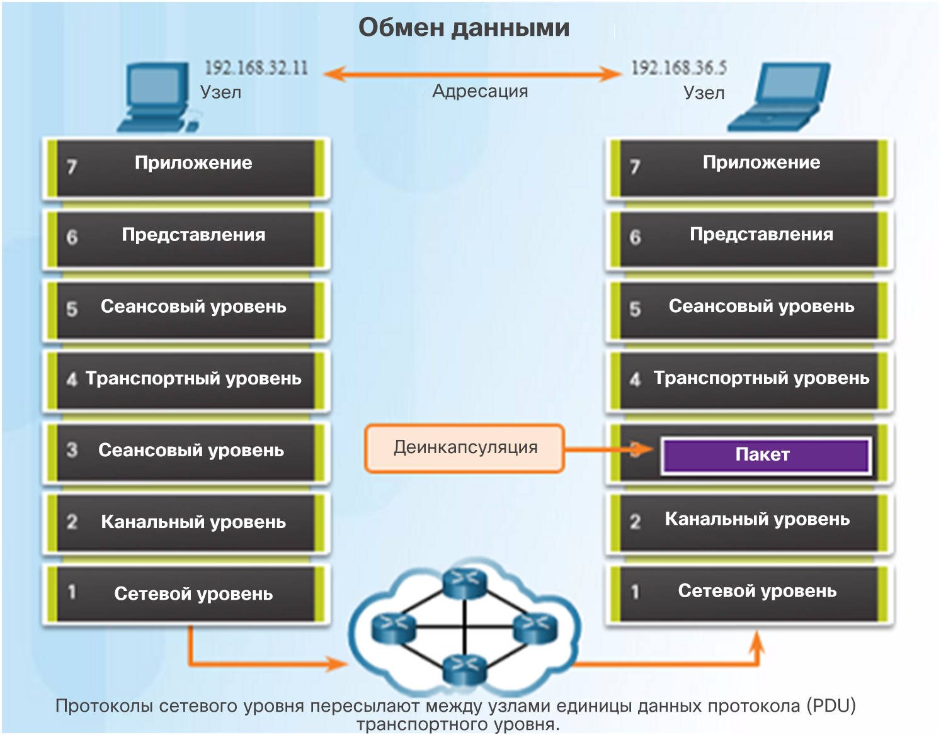
Сетевой уровень в процессе обмена данными Сетевой уровень
Сетевой уровень, который находится на третьем уровне модели OSI, предоставляет службы, позволяющие оконечным устройствам обмениваться данными по сети.
Для обеспечения комплексной передачи данных сетевой уровень использует четыре процесса:
Адресация оконечных устройств — IP-адреса должны быть уникальными для целей идентификации.
Инкапсуляция — блоки данных протокола с транспортного уровня инкапсулируются путем добавления информации заголовка IP, включая IP-адреса источника и назначения.
Маршрутизация — сетевой уровень предоставляет службы для перенаправления пакетов в другие сети. Маршрутизаторы выбирают для пакета оптимальный путь до сети назначения.
Деинкапсуляция — хост назначения деинкапсулирует пакет, чтобы сравнить его со своим.
Notes:
6.1. Протоколы сетевого уровня
6.1.1. Значение сетевого уровня при обмене данными
6.1.1.1. Сетевой уровень

Slide 17
Сетевой уровень в процессе обмена данными Протоколы сетевого уровня
Существует несколько протоколов сетевого уровня, однако наиболее распространены следующие:
Интернет-протокол версии 4 (IPv4)
Интернет-протокол версии 6 (IPv6)
Примечание. Устаревшие протоколы сетевого уровня не рассматриваются в рамках данного курса.
Notes:
6.1. Протоколы сетевого уровня
6.1.1. Значение сетевого уровня при обмене данными
6.1.1.2. Протоколы сетевого уровня

Slide 18
Характеристики протокола IP Инкапсуляция протокола IP
На сетевом уровне протокол IP инкапсулирует сегмент транспортного уровня, добавляя заголовок IP для доставки до хоста назначения.
IP-заголовок остается неизменным на всем маршруте от источника до хоста назначения.
Процесс инкапсуляции данных от уровня к уровню обеспечивает возможность масштабировать службы на различных уровнях без влияния на другие уровни.
Маршрутизаторы в сети реализуют одновременно различные протоколы сетевого уровня и используют для маршрутизации заголовок пакета сетевого уровня.
Notes:
6.1. Протоколы сетевого уровня
6.1.2. Характеристики IP-протокола
6.1.2.1. Инкапсуляция протокола IP

Slide 19
Характеристики протокола IP Характеристики IP-протокола
Протокол IP был разработан как протокол с низкой нагрузкой. Он обеспечивает только функции, необходимые для доставки пакета от источника до места назначения.
IP-пакет отправляется получателю без предварительного установления соединения.
IP-протокол не предназначен для мониторинга и управления потоком пакетов.
При необходимости эти функции выполняются другими уровнями, в основном TCP.
Notes:
6.1. Протоколы сетевого уровня
6.1.2. Характеристики IP-протокола
6.1.2.2. Характеристики протокола IP

Slide 20
Характеристики протокола IP Протокол IP. Без установления соединения
IP является протоколом без установления соединения, то есть:
Перед отправкой данных выделенное сквозное соединение не устанавливается.
Процесс очень похож на отправку письма обычной почтой.
До отправки пакетов отправители не знают о наличии, доступности или функциональности места назначения.
Малая нагрузка протокола IP связана именно с этой функциональностью.
Notes:
6.1. Протоколы сетевого уровня
6.1.2. Характеристики IP-протокола
6.1.2.3 . Протокол IP. Без установления соединения

Slide 21
Характеристики протокола IP Протокол IP. Негарантированная доставка
IP-протокол — это протокол негарантированной доставки.
Протокол IP считается ненадежным, так как не гарантирует, что все отправленные пакеты будут получены.
Ненадежный протокол — тот, который не способен контролировать недоставленные, поврежденные и непоследовательные пакеты и восстанавливать их.
Если пакеты отсутствуют или прибывают к месту назначения в неправильном порядке, протоколы и службы верхнего уровня должны устранить эти проблемы.
Notes:
6.1. Протоколы сетевого уровня
6.1.2. Характеристики IP-протокола
6.1.2.4. Протокол IP. Негарантированная доставка

Slide 22
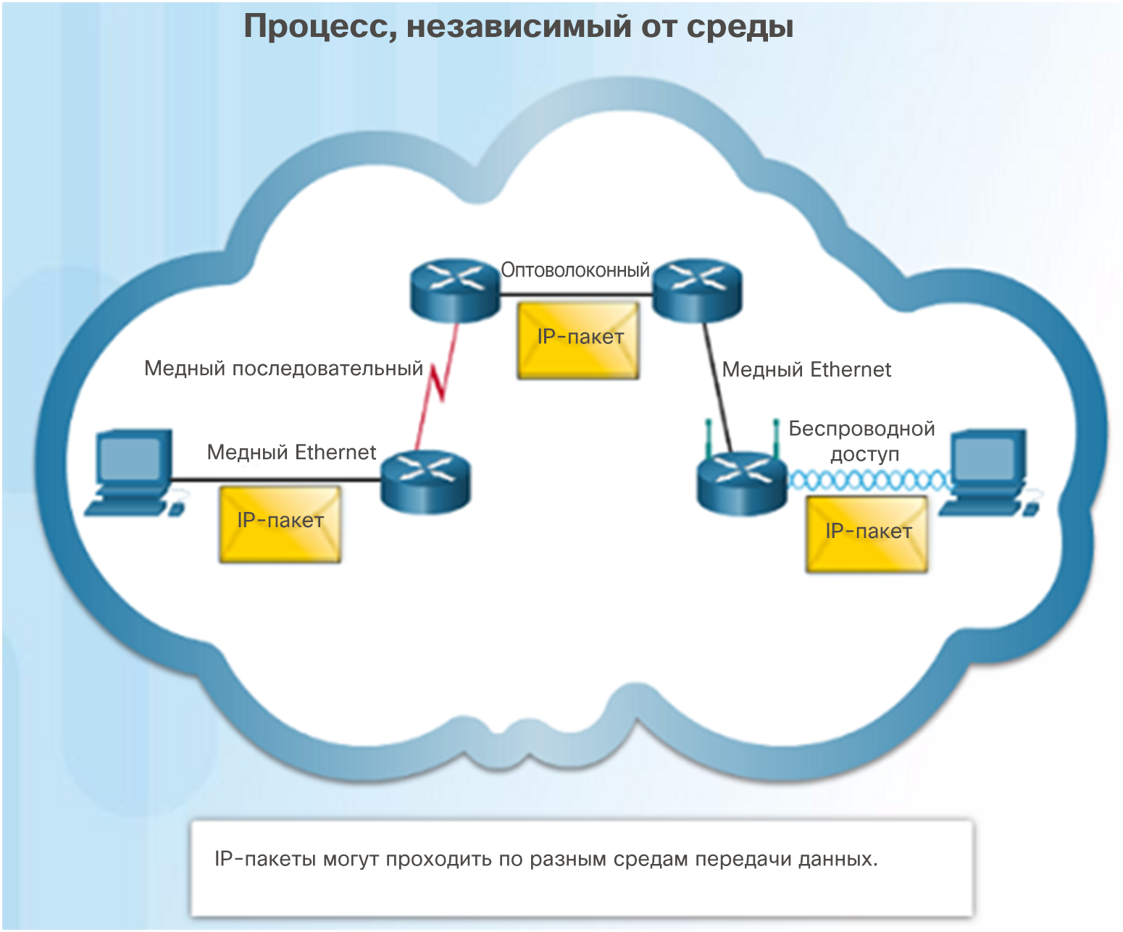
Характеристики протокола IP Протокол IP. Независимость от среды
Протокол IP работает независимо от среды, которая передает данные на нижних уровнях стека протоколов (медные или оптоволоконные кабели или беспроводная среда).
Канальный уровень в модели OSI отвечает за прием IP-пакета и его подготовку к транспортировке по среде передачи данных.
На сетевом уровне есть максимальный размер блока протокольных данных, который можно передавать — MTU (максимальный размер пакета).
Канальный уровень сообщает MTU сетевому уровню.
Notes:
6.1. Протоколы сетевого уровня
6.1.2. Характеристики IP-протокола
6.1.2.5. Протокол IP. Независимость от среды

Slide 23
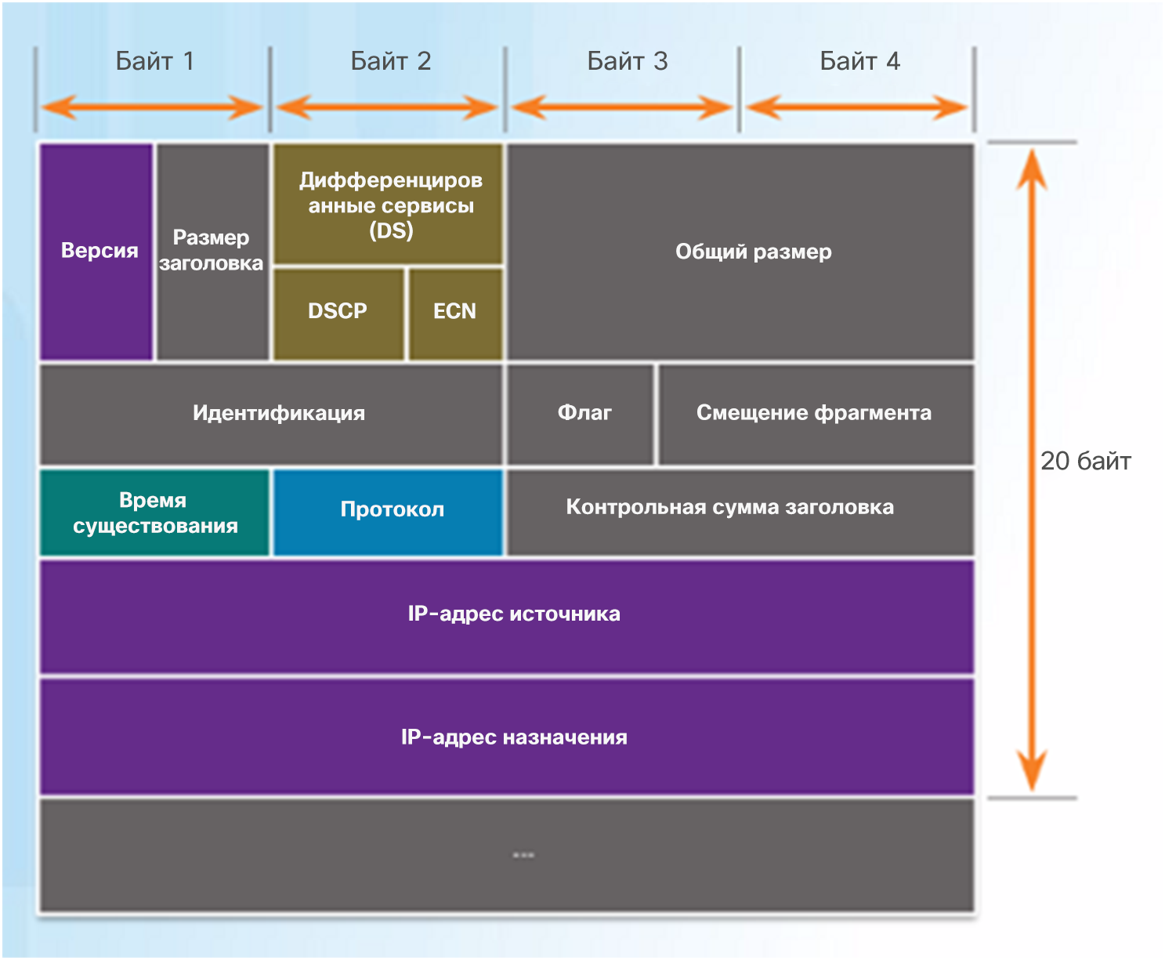
Пакет IPv4 Заголовок пакета IPv4
Заголовок пакета IPv4 состоит из полей, содержащих двоичные числа. Эти числа указывают на различные параметры IP-пакета, которые анализируются процессом уровня 3.
Ниже перечислены наиболее важные поля.
Версия. Указывает, что это пакет IP версии 4.
Дифференцированные услуги или DiffServ (DS). Используется для определения приоритета каждого пакета в сети.
Время жизни (TTL). Ограничивает время существования пакета. Оно уменьшается на единицу на каждом маршрутизаторе на пути.
Протокол. Используется для определения протокола следующего уровня.
Адрес IPv4 источника. Адрес источника пакета.
Адрес IPv4 назначения. Адрес назначения.
Notes:
6.1. Протоколы сетевого уровня
6.1.3. Пакет IPv4
6.1.3.1. Заголовок пакета IPv4

Slide 24
Пакет IPv4 Демонстрационный видеоролик. Пример заголовков IPv4 в программе Wireshark
Wireshark — это бесплатный, основанный на открытом исходном коде анализатор пакетов и сетевых протоколов, который позволяет захватывать и просматривать сетевой трафик.
Notes:
6.1. Протоколы сетевого уровня
6.1.3. Пакет IPv4
6.1.3.2. Демонстрационный видеоролик. Пример заголовков IPv4 в программе Wireshark

Slide 25
Пакет IPv6 Ограничения IPv4
Протокол IPv4 периодически обновлялся для решения новых задач.
В IPv4 по-прежнему существует три основных недостатка.
Нехватка IP-адресов. IPv4 может предложить лишь ограниченное количество уникальных публичных IP4-адресов. Хотя существует около 4 миллиардов IPv4-адресов, экспоненциальный рост количества новых устройств с поддержкой IP увеличило потребность в адресах.
Расширение таблицы маршрутизации в Интернете. Таблица маршрутизации содержит маршруты к различным сетям, что помогает определить оптимальный путь. По мере подключения к сети дополнительных устройств и серверов создается все больше маршрутов. Большое количество маршрутов может замедлить работу маршрутизатора.
Отсутствие сквозного подключения. Чтобы устройства могли совместно использовать один IPv4-адрес, было создано преобразование сетевых адресов (NAT). Однако совместное использование адресов может создавать проблемы для технологий, для которых требуется сквозное подключение.
Notes:
6.1. Протоколы сетевого уровня
6.1.4. Пакет IPv6
6.1.4.1. Ограничения IPv4

Slide 26
Пакет IPv6 Общие сведения о протоколе IPv6
В начале 90-х группа IETF начала искать замену протоколу IPv4. Эти поиски привели к IPv6.
Преимущества IPv6 по сравнению с IPv4
Увеличенное адресное пространство — 128-разрядная адресация по сравнению с 32-разрядной в IPv4.
Улучшенная обработка пакетов — меньшее количество полей в IPv6 по сравнению с IPv4.
Устранена потребность в NAT — в IPv6 не нужно использовать общие адреса.
Существует достаточно IPv6-адресов для каждой песчинки на Земле.
Notes:
6.1. Протоколы сетевого уровня
6.1.4. Пакет IPv6
6.1.4.2. Общие сведения о протоколе IPv6

Slide 27
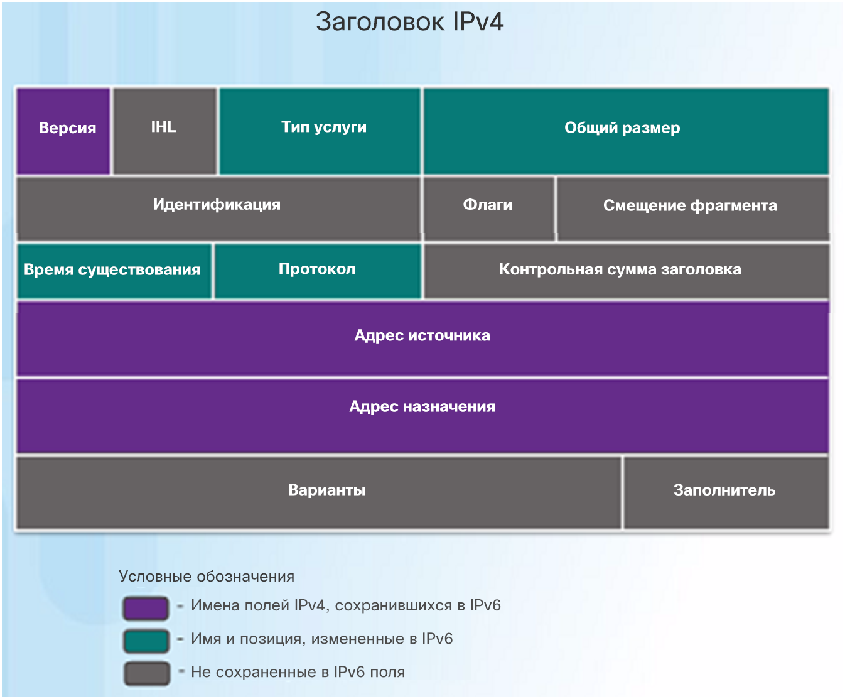
Пакет IPv6 Инкапсуляция IPv6
Заголовок IPv6 проще, чем заголовок IPv4.
Notes:
6.1. Протоколы сетевого уровня
6.1.4. Пакет IPv6
6.1.4.3. Инкапсуляция IPv6

Slide 28
Пакет IPv6 Инкапсуляция IPv6 (продолжение)
Преимущества IPv6 по сравнению с IPv4 благодаря упрощенному заголовку
Упрощенный формат заголовка, обеспечивающий эффективную обработку пакетов
Иерархическая сетевая архитектура для обеспечения эффективной маршрутизации
Автоконфигурация адресов
Исключение необходимости преобразования сетевых адресов (NAT) между частными и публичными адресами
Notes:
6.1. Протоколы сетевого уровня
6.1.4. Пакет IPv6
6.1.4.3. Инкапсуляция IPv6

Slide 29
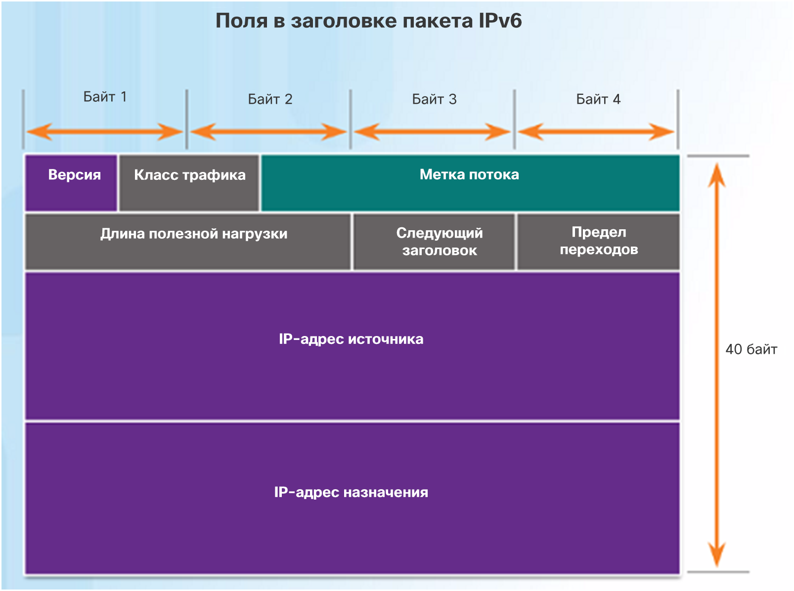
Пакет IPv6 Заголовок пакета IPv6
Поля заголовка пакета IPv6:
Версия. Содержит 4-битное двоичное значение. Для IPv6-пакетов — 0110.
Класс трафика. 8-битное поле, соответствующее полю «Дифференцированные услуги (DS)» в заголовке IPv4.
Метка потока. 20-битное поле указывает на то, что всем пакетам с одинаковыми метками потока назначается одинаковый тип обработки маршрутизаторами.
Длина полезной нагрузки. 16-битное поле указывает длину блока данных или полезной нагрузки пакета.
Следующий заголовок. 8-битное поле, соответствующее полю «Протокол» в заголовке IPv4. Указывает тип полезных данных, включенных в пакет.
Notes:
6.1. Протоколы сетевого уровня
6.1.4. Пакет IPv6
6.1.4.4. Заголовок пакета IPv6

Slide 30
Пакет IPv6 Заголовок пакета IPv6 (продолжение)
Поля заголовка пакета IPv6:
Предел перехода. 8-битное поле, заменяющее поле «Время существования» (TTL) в IPv4. Это значение уменьшается на 1 при прохождении через каждый маршрутизатор. Когда время существования становится равным нулю, пакет отбрасывается.
IPv6-адрес источника. 128-битное поле, определяющее IPv6-адрес принимающего хоста.
IPv6-адрес назначения. 128-битное поле, определяющее IPv6-адрес принимающего хоста.
Notes:
6.1. Протоколы сетевого уровня
6.1.4. Пакет IPv6
6.1.4.4. Заголовок пакета IPv6

Slide 31
Пакет IPv6 Демонстрационный видеоролик. Пример заголовков IPv6 в программе Wireshark
Это видео демонстрирует перехват пакетов IPv6 с помощью программы Wireshark. Рассматриваются источник, назначение, тип пакета и цель пакета.
Также расшифровывается и обсуждается информация в поле протокола для этого пакета IPv6.
Notes:
6.1. Протоколы сетевого уровня
6.1.4. Пакет IPv6
6.1.4.5. Демонстрационный видеоролик. Пример заголовков IPv6 в программе Wireshark

Slide 32
6.2. Маршрутизация
Notes:
6. Сетевой уровень
6.2. Маршрутизация

Slide 33
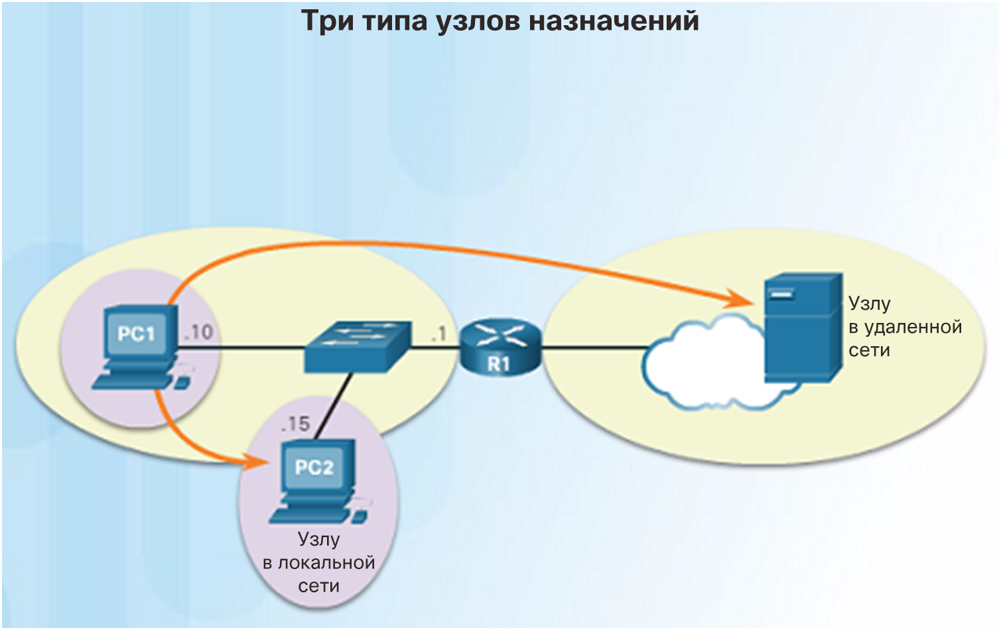
Маршрутизация пакетов на узле Решение о переадресации пакетов узлом
Важным предназначением сетевого уровня является пересылка пакетов между узлами. Узел может отправить пакет на следующие адреса.
Себе. Для целей тестирования хост может отправить ping-запрос самому себе на адрес 127.0.0.1, который называется интерфейсом обратной петли.
Локальный узел. Узел в той же локальной сети, в которой также находится отправляющий хост. Узлы используют один и тот же сетевой адрес.
Удаленный узел. Узел в удаленной сети. Узлы не используют один и тот же сетевой адрес.
IPv4-адрес и маска подсети источника сравнивается с адресом и маской подсети назначения, чтобы определить, находится узел в локальной или удаленной сети.
Notes:
6.2. Маршрутизация
6.2.1. Маршрутизация пакетов на узле
6.2.1.1. Решение о переадресации пакетов узлом

Slide 34
Маршрутизация пакетов на узле Шлюз по умолчанию
Шлюз по умолчанию — это сетевое устройство, которое направляет трафик в другие сети. Это маршрутизатор, который направляет трафик за пределы локальной сети.
Это происходит, если хост назначения не находится в одной локальной сети с хостом-отправителем.
Шлюз по умолчанию узнает, куда отправлять пакет, используя свою таблицу маршрутизации.
Хост-отправитель направляет пакет на шлюз по умолчанию (или маршрутизатор).
Notes:
6.2. Маршрутизация
6.2.1. Маршрутизация пакетов на хосте
6.2.1.2. Шлюз по умолчанию

Slide 35
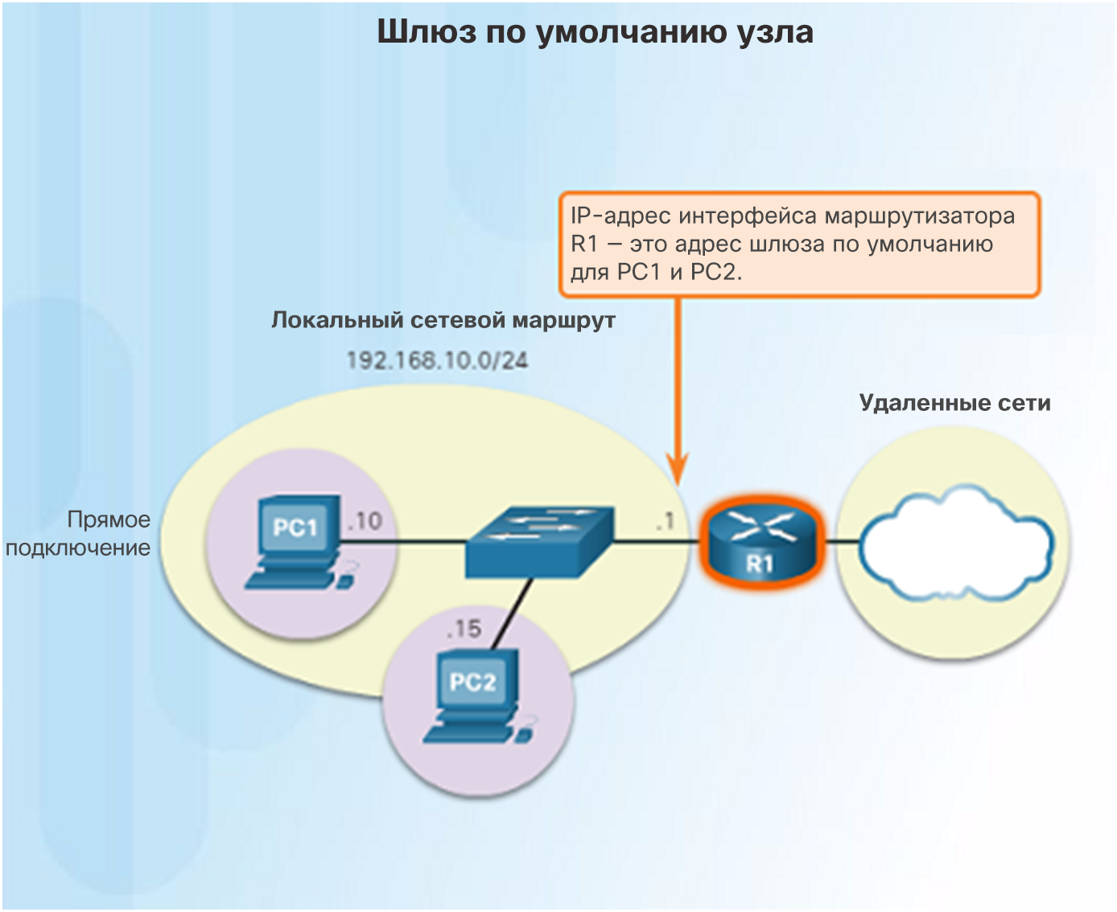
Маршрутизация пакетов на хосте Использование шлюза по умолчанию
Таблица маршрутизации хоста обычно включает адрес шлюза по умолчанию, являющийся IP-адресом маршрутизатора для сети, в которой находится хост.
Хост получает IPv4-адрес шлюза по умолчанию от DHCP-сервера, или адрес настраивается вручную.
Настройка шлюза по умолчанию создает маршрут по умолчанию в таблице маршрутизации хоста. По этому маршруту компьютер отправляет пакет в удаленную сеть.
Notes:
6.2. Маршрутизация
6.2.1. Маршрутизация пакетов на хосте
6.2.1.3. Использование шлюза по умолчанию

Slide 36
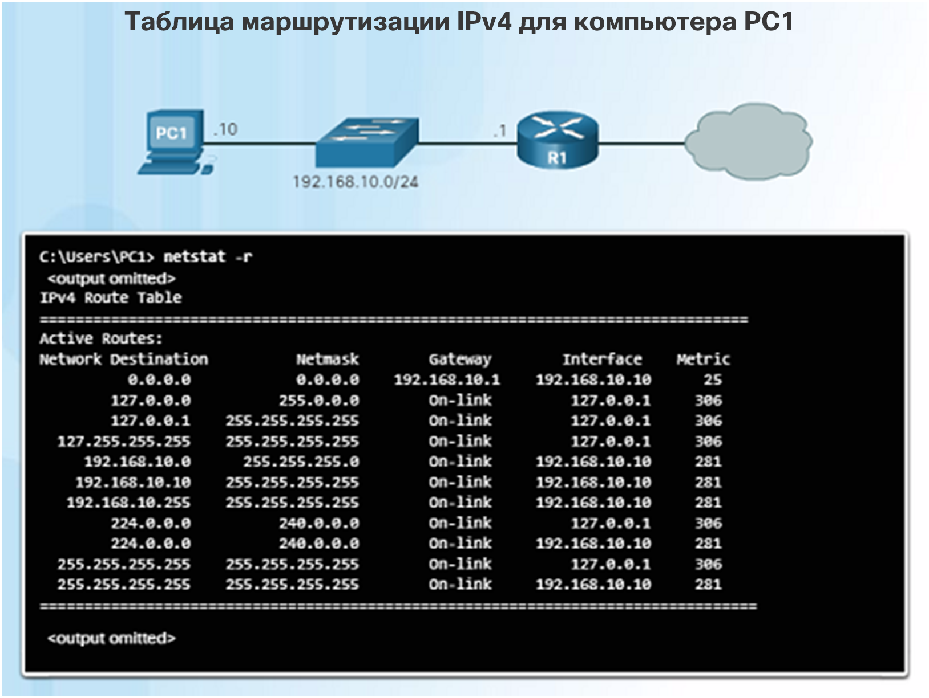
Маршрутизация пакетов на хосте Таблицы маршрутизации хоста
На хосте с ОС Windows можно просмотреть таблицу маршрутизации с помощью следующей команды:
route print
netstat -r
Будут показаны три раздела:
Список интерфейсов. Содержит адрес управления доступом к среде передачи данных (MAC-адрес) и присвоенные номера сетевых интерфейсов хоста.
Таблица маршрутизации IPv4. Содержит все известные маршруты IPv4.
Таблица маршрутизации IPv6. Содержит все известные маршруты IPv6.
Notes:
6.2. Маршрутизация
6.2.1. Маршрутизация пакетов на хосте
6.2.1.4. Таблицы маршрутизации хоста

Slide 37
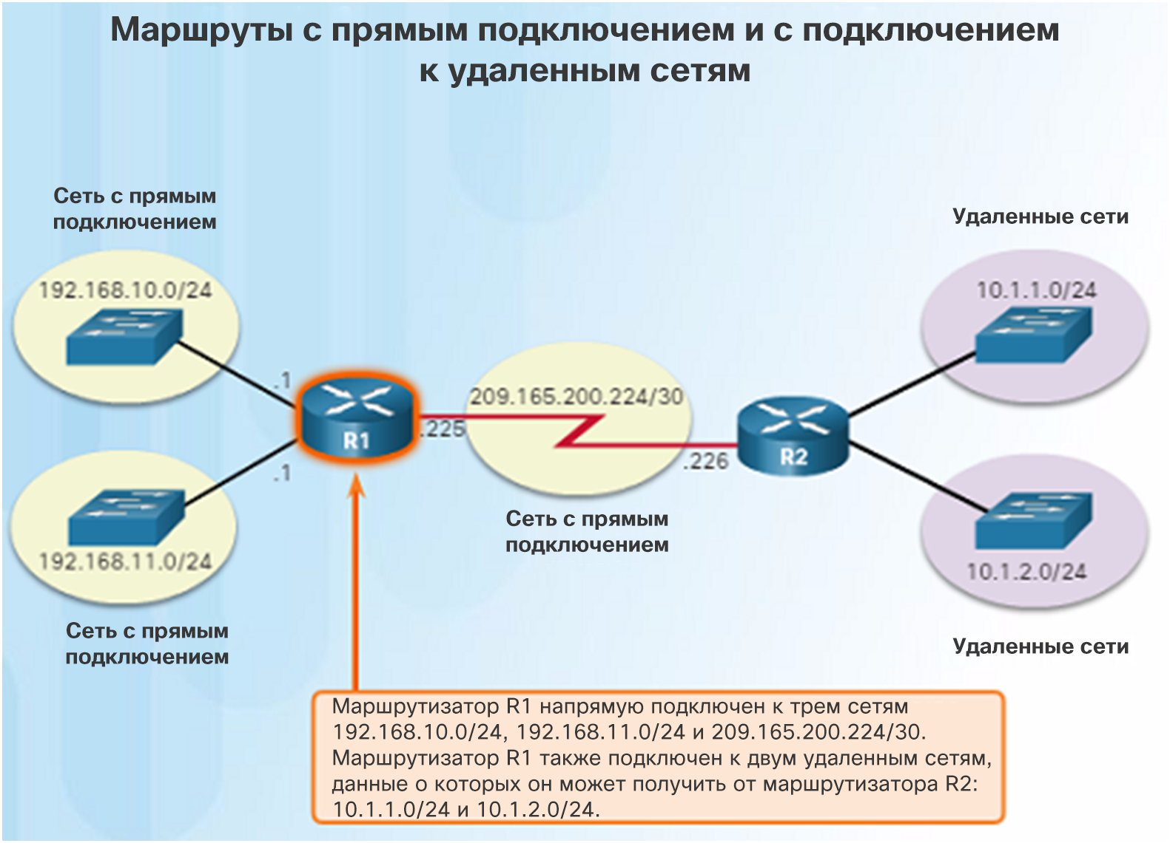
Таблицы маршрутизации на маршрутизаторе Решение о переадресации пакетов маршрутизатора
Когда маршрутизатор получает пакет, предназначенный для удаленной сети, он должен обратиться к своей таблице маршрутизации, чтобы определить, куда перенаправить пакет. Таблица маршрутизации маршрутизатора содержит следующие элементы:
Маршруты с прямым подключением. Эти маршруты предоставляются активными интерфейсами маршрутизаторов, для которых настроены IP-адреса.
Удаленные маршруты. Эти маршруты предоставляются удаленными сетями, подключенными к другим маршрутизаторам. Они либо настраиваются вручную, либо определяются с помощью протокола динамической маршрутизации.
Маршрут по умолчанию. По нему отправляется пакет, если маршрут отсутствует в таблице маршрутизации.
Notes:
6.2. Маршрутизация
6.2.2. Таблицы маршрутизации на маршрутизаторе
6.2.2.1. Решение о переадресации пакетов маршрутизатора

Slide 38
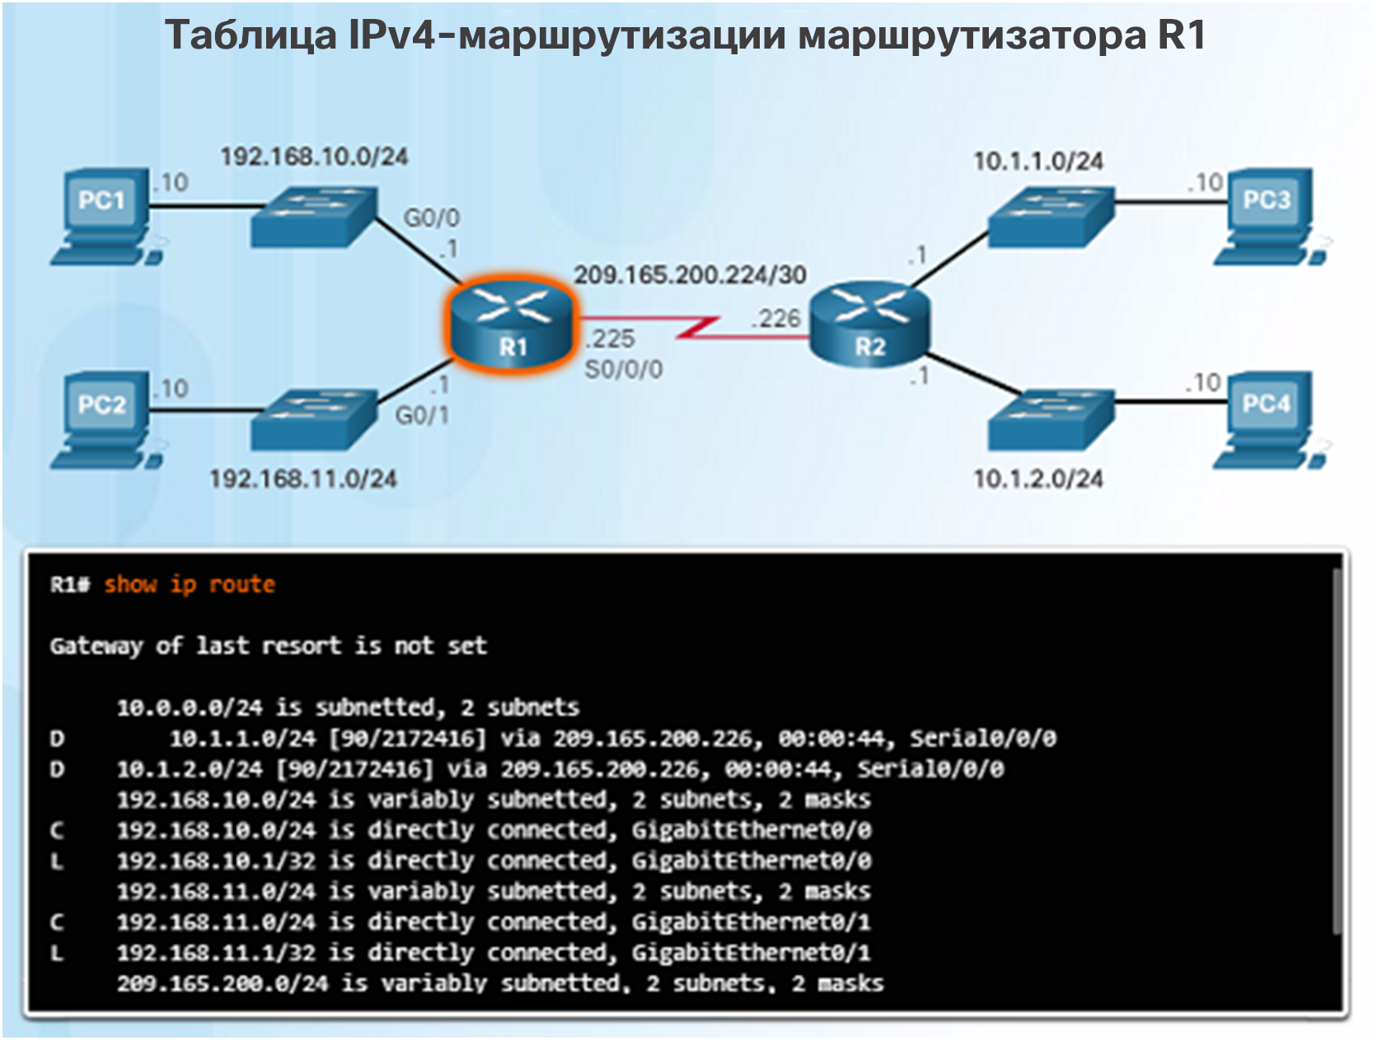
Таблицы маршрутизации на маршрутизаторе Таблица маршрутизации на маршрутизаторе IPv4
На маршрутизаторе Cisco IOS для отображения его таблицы IPv4-маршрутизации используется команда show ip route. Таблица маршрутизации содержит следующие сведения:
Маршруты с прямым подключением и удаленные маршруты
Способ определения каждого маршрута
Надежность и оценка маршрута
Последнее обновление маршрута
Какой интерфейс используется для подключения к сети назначения
Маршрутизатор анализирует заголовок входящего пакета для определения сети назначения. В случае совпадения пакет перенаправляется на основе информации, указанной в таблице маршрутизации.
Notes:
6.2. Маршрутизация
6.2.2. Таблицы маршрутизации на маршрутизаторе
6.2.2.2. Таблица маршрутизации маршрутизатора IPv4

Slide 39
Таблицы маршрутизации на маршрутизаторе Демонстрационный видеоролик. Общие сведения о таблице IPv4-маршрутизации
Таблицу маршрутизации хоста можно просмотреть с помощью команды netstat –r.
Таблица маршрутизации содержит маршруты к различным сетям и информацию о маршрутах. Например:
D слева от маршрута 10.1.1.0/24 указывает, что этот маршрут был получен с помощью протокола маршрутизации EIGRP.
Буква C означает, что сети подключены напрямую.
Также указан шлюз по умолчанию.
Notes:
6.2. Маршрутизация
6.2.2. Таблицы маршрутизации на маршрутизаторе
6.2.2.3. Демонстрационный видеоролик. Общие сведения о таблице IPv4-маршрутизации

Slide 40
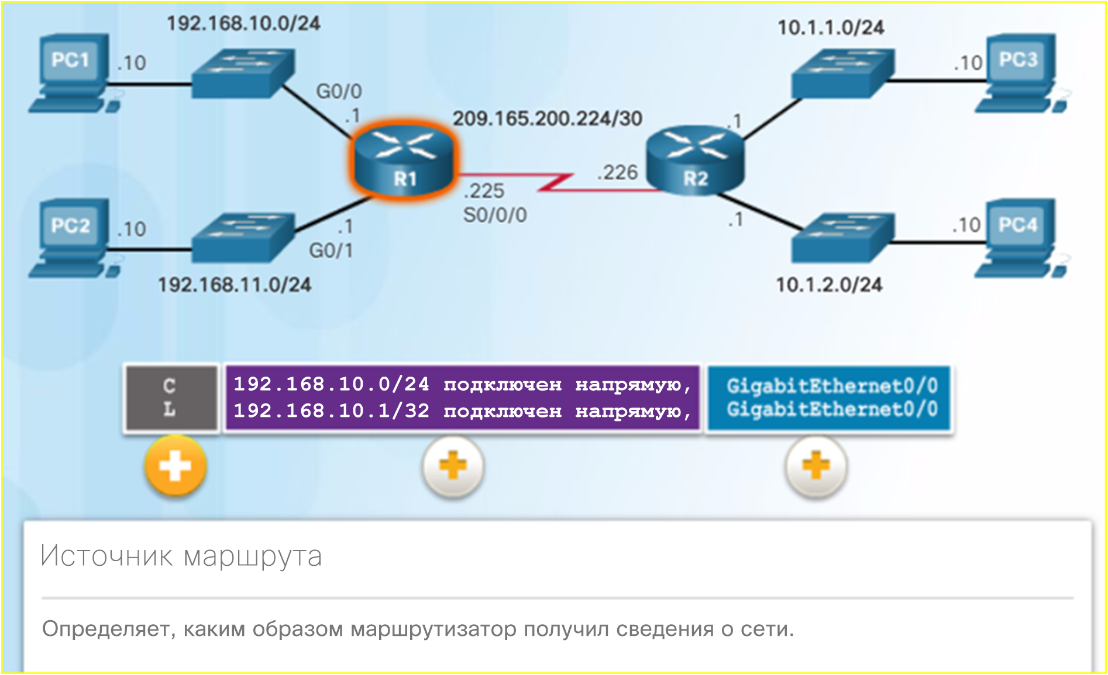
Таблицы маршрутизации на маршрутизаторе Записи таблицы маршрутизации с прямым подключением
После настройки и активации интерфейса маршрутизатора автоматически создаются следующие две записи таблицы маршрутизации:
C указывает, что сеть подключена напрямую, для интерфейса настроен IP-адрес и интерфейс активирован.
L означает, что это локальный интерфейс. Это адрес IPv4 интерфейса на маршрутизаторе.
Notes:
6.2. Маршрутизация
6.2.2. Таблицы маршрутизации на маршрутизаторе
6.2.2.4. Записи таблицы маршрутизации с прямым подключением

Slide 41
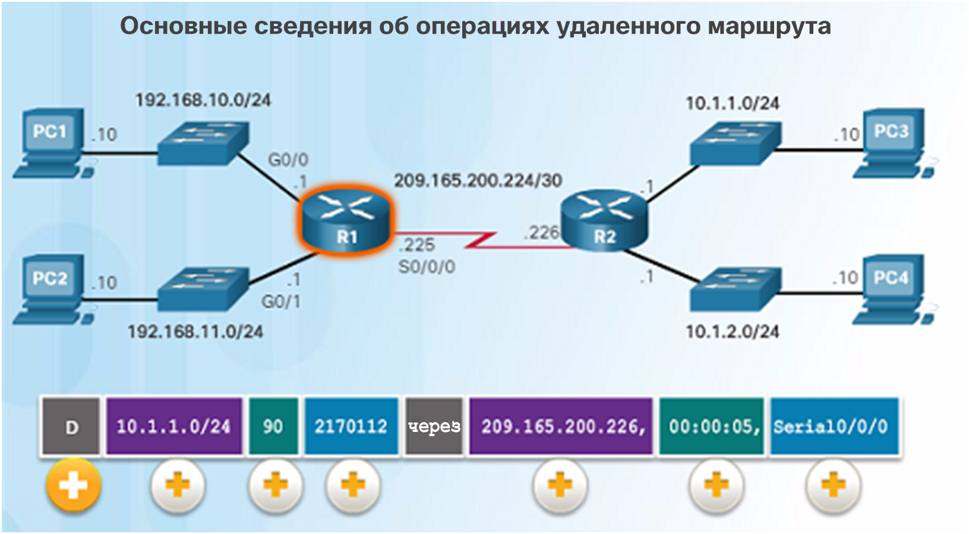
Таблицы маршрутизации на маршрутизаторе Основные записи об операциях удаленного маршрута
10.1.1.0/24 определяет сеть назначения.
90 — административное расстояние соответствующей сети (достоверность маршрута). Чем меньше это значение, тем выше достоверность.
2170112 — представляет метрику или значение, заданное для достижения удаленной сети. Предпочтительные маршруты имеют низкие значения.
209.165.200.226 — следующий переход или IP-адрес следующего маршрутизатора для переадресации пакета.
00:00:05 — метка времени маршрута определяет последнюю активность маршрута.
Serial/0/0/0 — исходящий интерфейс
D представляет источник маршрута (указывает, каким образом маршрутизатор получил информацию о сети). D определяет маршрут как ⁪маршрут EIGRP (Enhanced Interior Gateway Routing Protocol).
Notes:
6.2. Маршрутизация
6.2.2. Таблицы маршрутизации на маршрутизаторе
6.2.2.5. Записи таблицы маршрутизации удаленной сети

Slide 42
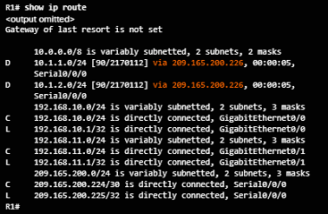
Таблицы маршрутизации на маршрутизаторе Адрес следующего перехода
Когда маршрутизатор, предназначенный для удаленной сети, получает пакет, он отправляет его на адрес следующего перехода, соответствующий сетевому адресу назначения в своей таблице маршрутизации.
Например, если маршрутизатор R1 на рисунке слева получает пакет, предназначенный для устройства в сети 10.1.1.0/24, он отправит его на адрес следующего перехода 209.165.200.226.
Обратите внимание, что в таблице маршрутизации адрес шлюза по умолчанию не задан. Если маршрутизатор получит пакет для сети, которой нет в его таблице маршрутизации, пакет будет отброшен.
Notes:
6.2. Маршрутизация
6.2.2. Таблицы маршрутизации на маршрутизаторе
6.2.2.6. Адрес следующего перехода

Slide 43
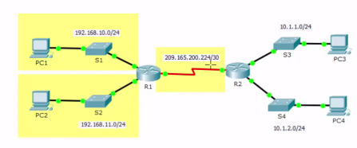
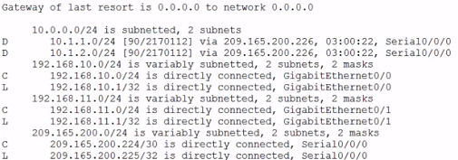
Таблицы маршрутизации на маршрутизаторе Демонстрационный видеоролик. Пример таблицы IPv4-маршрутизации
Маршрутизатор R1:
Есть три напрямую подключенных маршрута (выделены желтым цветом).
Первые две записи в таблице маршрутизации для сетей 10.1.1.0/24 и 10.1.2.0/24 — это записи удаленных сетей, подключенных к маршрутизатору R2.
R1 получил информацию об этих сетях от маршрутизатора R2 с помощью протокола динамической маршрутизации EIGRP.
Маршрутизатор следующего перехода указан с помощью адреса 209.165.200.226. Это адрес, на который маршрутизатор должен переадресовать пакет.
Маршрутизатор отправляет пакет на адрес следующего перехода через собственный интерфейс Serial/0/0/0.
Запись подключенной сети не содержит адрес следующего перехода. Она указывает, какой исходящий интерфейс следует использовать, например GigabitEthernet0/0.
Notes:
6.2. Маршрутизация
6.2.2. Таблицы маршрутизации на маршрутизаторе
6.2.2.7. Демонстрационный видеоролик. Пример таблицы IPv4-маршрутизации

Slide 44
6.3. Маршрутизаторы
Notes:
6. Сетевой уровень
6.3. Маршрутизаторы

Slide 45
Компоненты маршрутизатора Маршрутизатор — это вычислительная машина
Маршрутизатор — это вычислительная машина. Как и компьютерам, маршрутизатору требуется ЦП, операционная система и память.
Маршрутизаторы Cisco предназначены для использования в самых разных компаниях и сетях.
Филиалы: удаленные работники, небольшие предприятия и филиалы среднего размера.
Глобальные сети: крупные компании, организации и предприятия.
Операторы связи: крупные операторы связи.
Основное внимание в программе сертификации CCNA уделено линейке маршрутизаторов, предназначенных для использования в филиалах.
Notes:
6.3. Маршрутизаторы
6.3.1. Компоненты маршрутизатора
6.3.1.1. Маршрутизатор — это вычислительная машина.

Slide 46
Компоненты маршрутизатора ЦП и операционная система маршрутизатора
Как и для компьютеров, для маршрутизаторов Cisco необходим центральный процессор, чтобы исполнять инструкции операционной системы, включая инициализацию системы, функции маршрутизации и коммутации.
Компонент, который выделен на рисунке слева, — это центральный процессор маршрутизатора Cisco 1941 с установленным радиатором. Радиатор используется для отвода тепла от ЦП в целях охлаждения.
Центральному процессору необходима операционная система для выполнения функций маршрутизации и коммутации. В большинстве устройств Cisco используйте операционную систему Cisco IOS.
Notes:
6.3. Маршрутизаторы
6.3.1. Компоненты маршрутизатора
6.3.1.2. ЦП и операционная система маршрутизатора

Slide 47
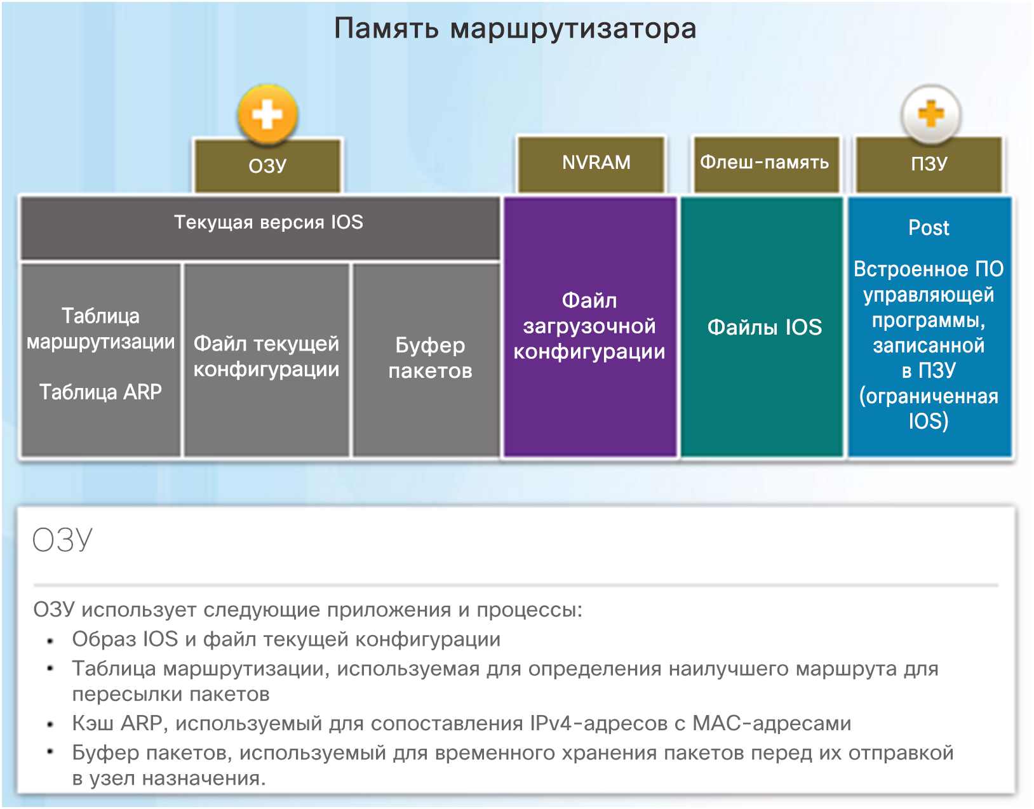
Компоненты маршрутизатора Память маршрутизатора
Энергозависимой памяти для сохранения данных требуется постоянное питание.
Энергонезависимой памяти постоянное питание не требуется.
В маршрутизаторе используется четыре типа памяти:
ОЗУ — энергозависимая память, которая используется для хранения приложений, процессов и данных, необходимых для их обработки центральным процессором.
ПЗУ — энергонезависимая память, которая используется для хранения важных рабочих инструкций и ограниченной версии IOS. ПЗУ — это встроенное ПО на интегральной микросхеме внутри маршрутизатора.
NVRAM — энергонезависимая память, которая используется как место постоянного хранения файла загрузочной конфигурации (startup-config).
Флеш-память — энергонезависимая память, которая используется для постоянного хранения IOS и других файлов операционной системы, таких как файлы журналов и файлы резервных копий.
Notes:
6.3. Маршрутизаторы
6.3.1. Компоненты маршрутизатора
6.3.1.3. Память маршрутизатора

Slide 48
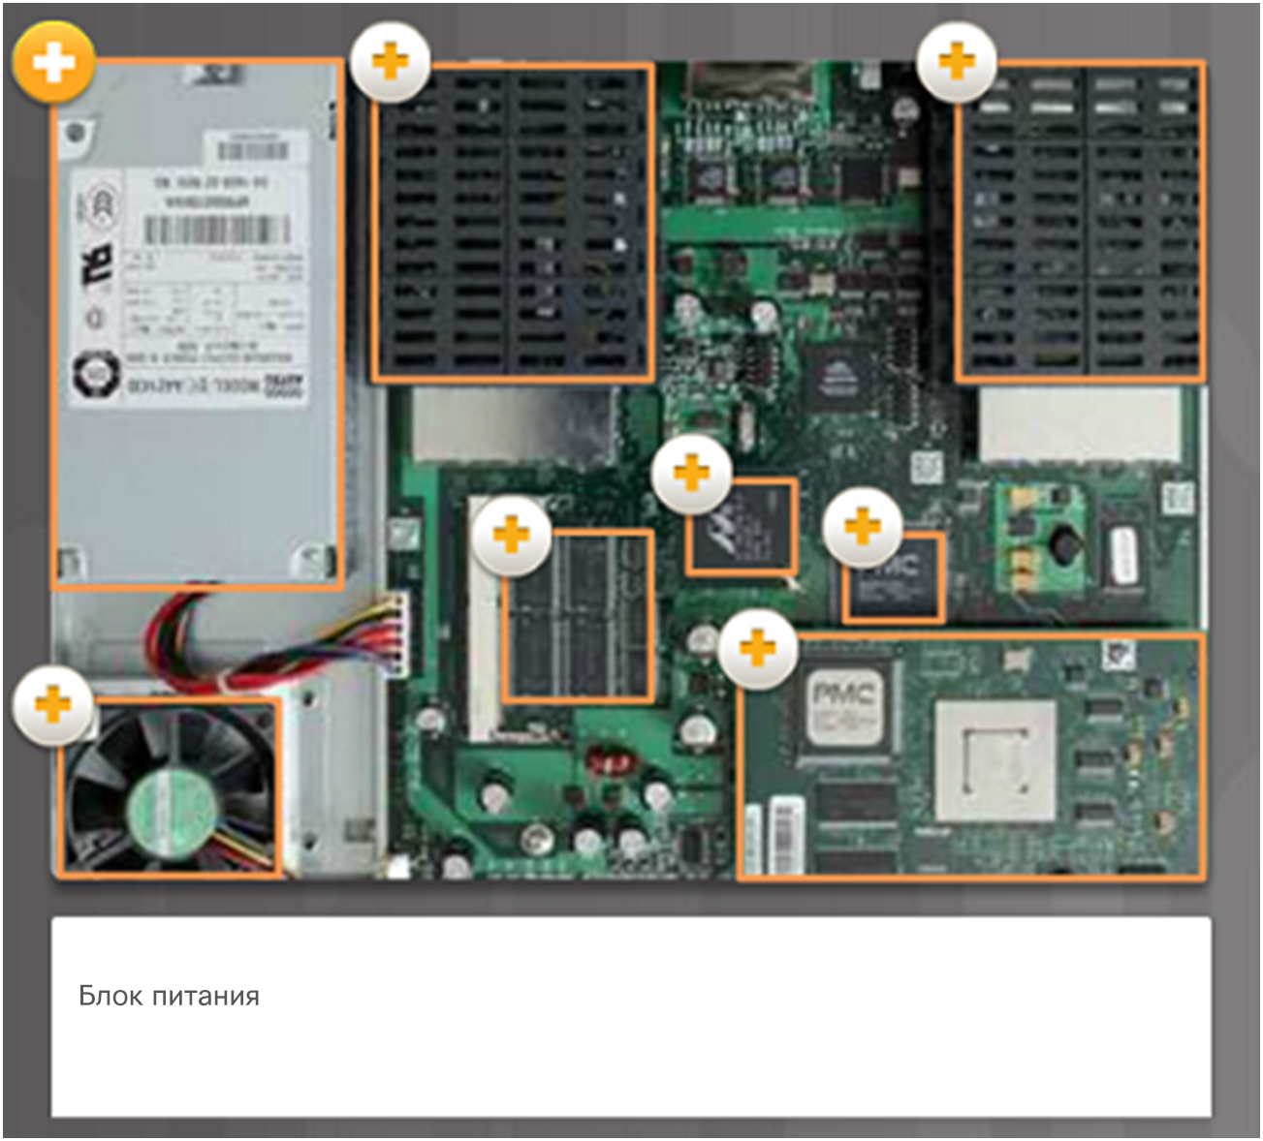
Компоненты маршрутизатора Внутреннее устройство маршрутизатора
Существует множество типов и моделей маршрутизаторов, однако все они имеют идентичные общие аппаратные компоненты:
Блок питания
Вентилятор охлаждения
SDRAM — синхронное динамическое ОЗУ
Энергонезависимое ОЗУ (NVRAM)
Центральный процессор
Тепловые экраны
Модуль расширенной интеграции AIM
Notes:
6.3. Маршрутизаторы
6.3.1. Компоненты маршрутизатора
6.3.1.4. Внутреннее устройство маршрутизатора

Slide 49
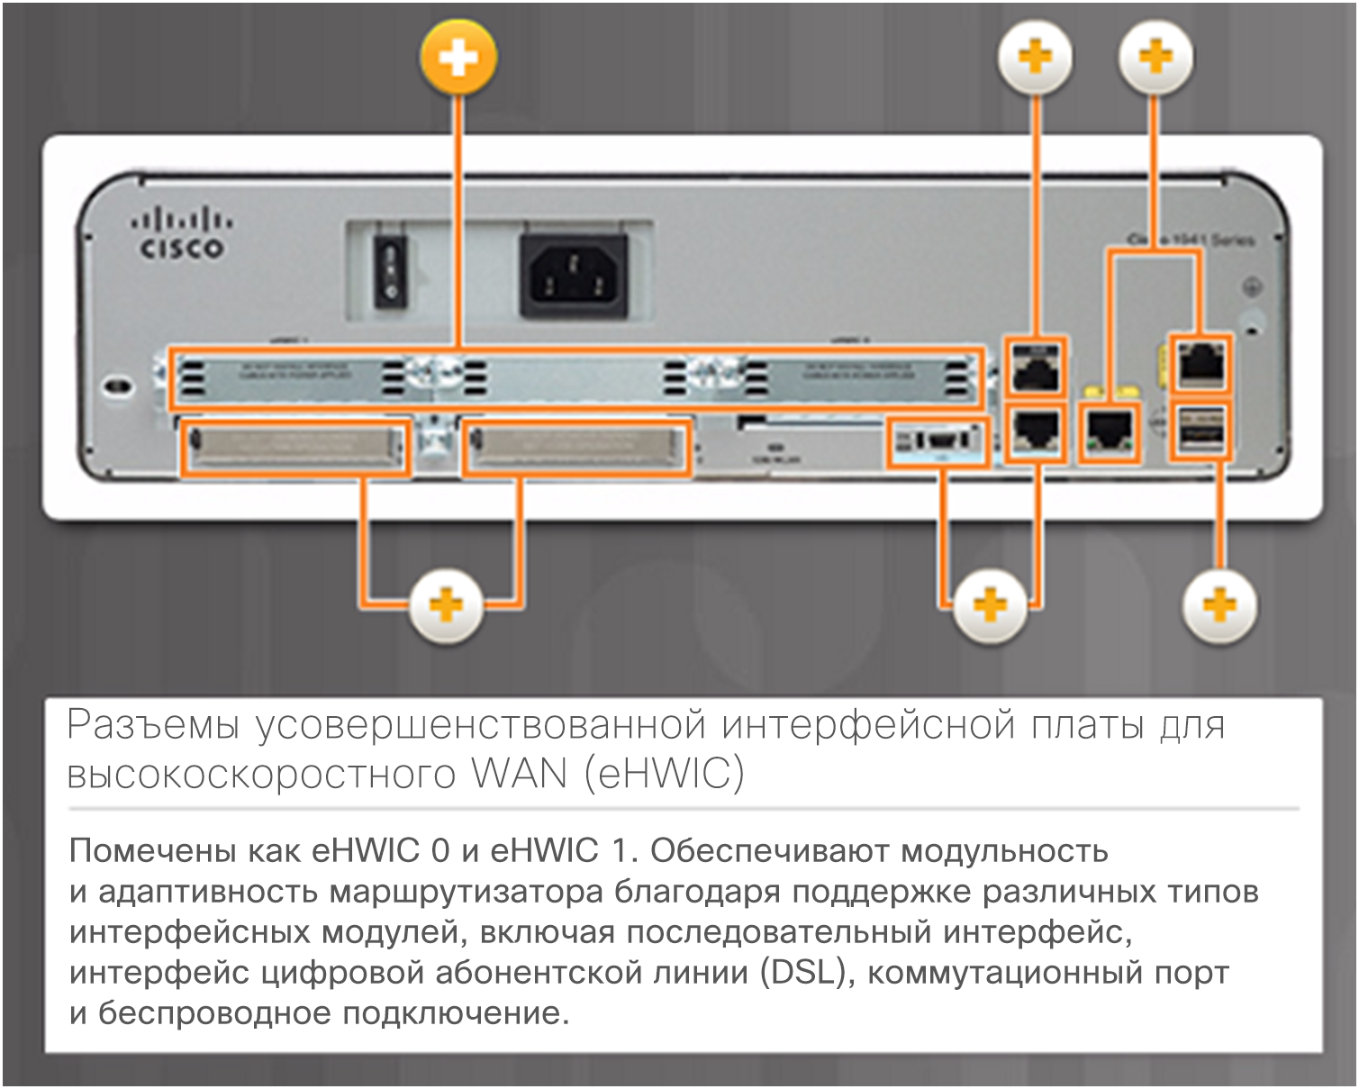
Компоненты маршрутизатора Подключение к маршрутизатору
Как правило, маршрутизаторы и коммутаторы Cisco соединяют друг с другом множество устройств. На объединительной плате маршрутизатора Cisco 1941 есть следующие порты и разъемы.
Разъемы усовершенствованной интерфейсной платы для высокоскоростного WAN (eHWIC)
Вспомогательный порт (AUX) — порт RJ-45 для удаленного управления.
Консольный порт — служит для первоначальной настройки и доступа к интерфейсу командной строки — RJ-45 или USB типа B (mini-B USB)
Gigabit Ethernet используется для предоставления доступа к локальной сети (LAN) путем подключения к коммутаторам, пользователям или другим маршрутизаторам.
Разъемы Compact Flash — помечены как CF0 и CF1 и используются для расширения флеш-памяти до 4 ГБ.
Порт USB — используется для обеспечения дополнительного пространства памяти.
Notes:
6.3. Маршрутизаторы
6.3.1. Компоненты маршрутизатора
6.3.1.5. Подключение к маршрутизатору

Slide 50
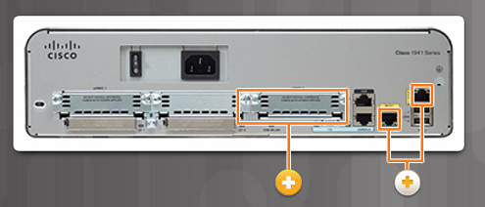
Компоненты маршрутизатора Интерфейсы LAN и WAN
Наиболее распространенные способы доступа к среде интерфейса командной строки (CLI) пользовательского режима EXEC на маршрутизаторе Cisco:
Консоль — это физический порт управления, обеспечивающий внеполосный доступ к маршрутизатору Cisco. Внеполосный доступ означает, что он выделенный и не требует настройки сетевых сервисов на маршрутизаторе.
Secure Shell (SSH) — безопасный метод, позволяющий удаленно установить подключение к CLI по сети. Для SSH требуется настроить активные сетевые службы.
Telnet — это незащищенный протокол, позволяющий удаленно начать сеанс CLI через виртуальный интерфейс по сети. Соединение не зашифровано.
Подключения к маршрутизатору Cisco можно разделить на две категории:
Внутриполосные интерфейсы маршрутизатора — интерфейсы LAN и WAN
Порты управления — консольный и вспомогательные порты
Notes:
6.3. Маршрутизаторы
6.3.1. Компоненты маршрутизатора
6.3.1.6. Интерфейсы LAN и WAN

Slide 51
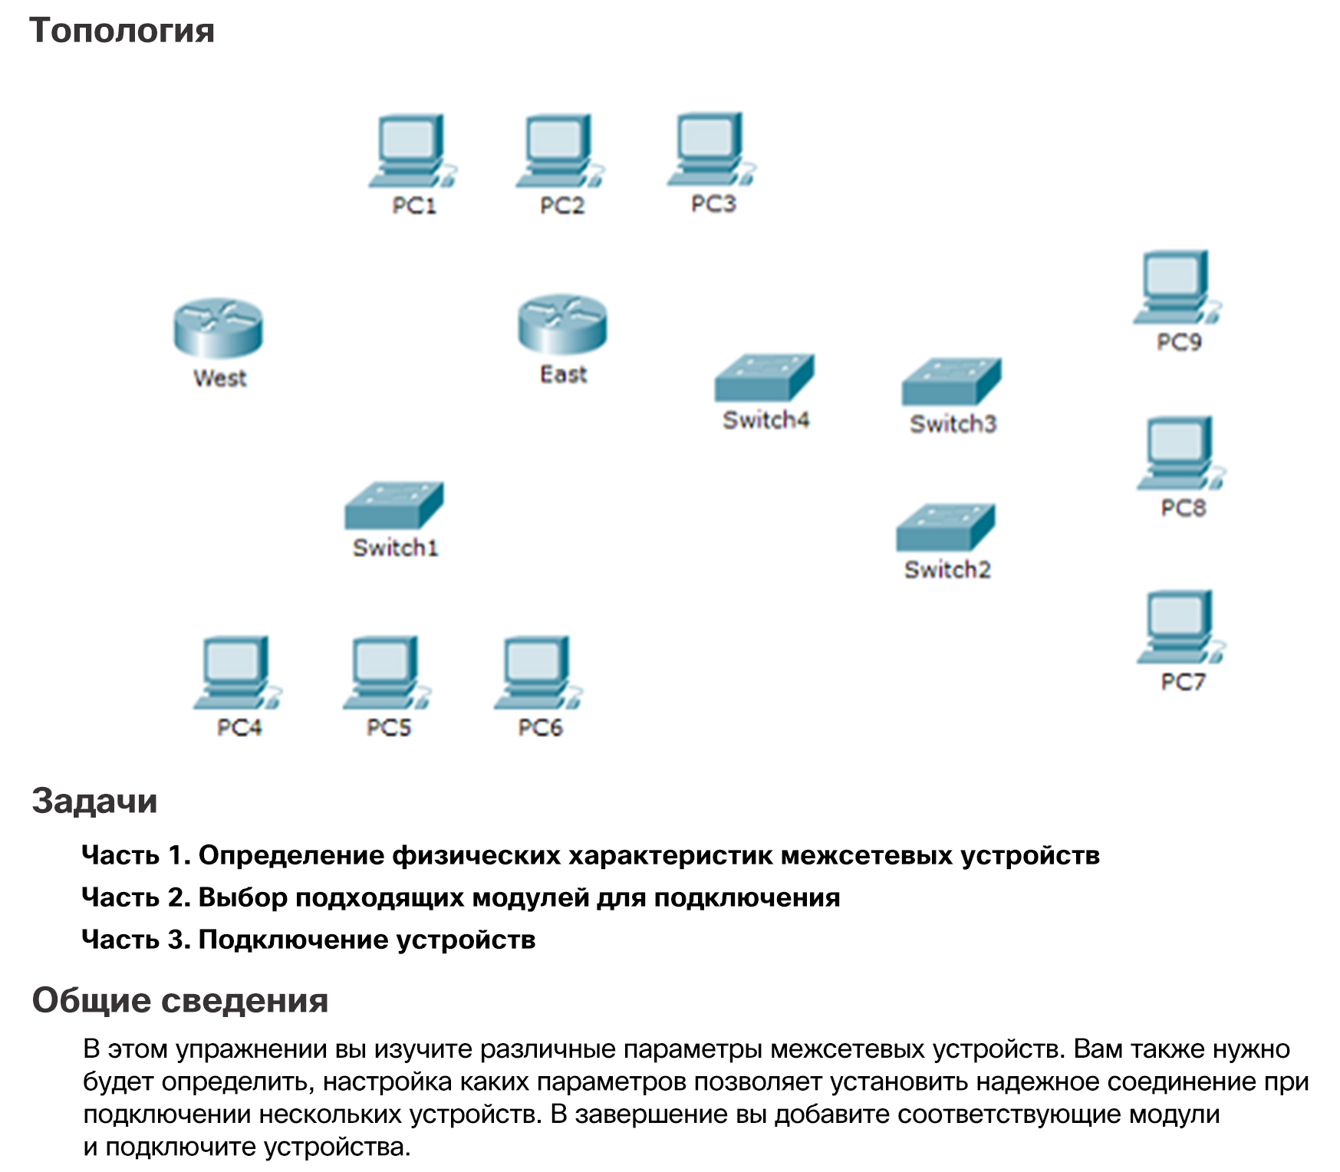
Компоненты маршрутизатора Packet Tracer. Изучение межсетевых устройств
В этом упражнении Packet Tracer вы изучите различные параметры межсетевых устройств.
Вам нужно будет определить, настройка каких параметров позволяет установить надежное соединение при подключении нескольких устройств.
Notes:
6.3. Маршрутизаторы
6.3.1. Компоненты маршрутизатора
6.3.1.8 Packet Tracer: изучение устройств межсетевого взаимодействия

Slide 52
Начальная загрузка маршрутизатора Файлы Bootset
При загрузке маршрутизаторов и коммутаторов Cisco в ОЗУ добавляются файл образа IOS и файл загрузочной конфигурации.
Текущая конфигурация изменяется в том случае, когда сетевой администратор вносит какие-либо изменения. Эти изменения необходимо сохранить в файл загрузочной конфигурации в NVRAM, чтобы они вступили в силу при следующей перезагрузке маршрутизатора или в случае выключения питания.
Notes:
6.3. Маршрутизаторы
6.3.2. Начальная загрузка маршрутизатора
6.3.2.1. Файлы Bootset

Slide 53
Начальная загрузка маршрутизатора Процесс начальной загрузки маршрутизатора
Начальная загрузка маршрутизатора включает 3 основных этапа.
Выполнение процедуры POST и загрузка программы начального запуска. Во время самотестирования при включении питания (POST) маршрутизатор из ПЗУ выполняет диагностику различных аппаратных компонентов. По окончании процедуры POST программа начальной загрузки копируется из ПЗУ в ОЗУ. Ее задача — найти Cisco IOS и загрузить ее в ОЗУ.
Поиск и загрузка программного обеспечения Cisco IOS. Как правило, система IOS хранится во флеш-памяти и копируется в ОЗУ для выполнения центральным процессором.
Поиск и загрузка файла загрузочной конфигурации или переход в режим настройки. Программа начального запуска копирует файл загрузочной конфигурации из NVRAM в ОЗУ и становится текущей конфигурацией.
Notes:
6.3. Маршрутизаторы
6.3.2. Начальная загрузка маршрутизатора
6.3.2.2. Процесс начальной загрузки маршрутизатора

Slide 54
Начальная загрузка маршрутизатора Демонстрационный видеоролик. Процесс начальной загрузки маршрутизатора
Процесс POST проверяет наличие ошибок в аппаратном обеспечении. После выполнения самотестирования системы при включении питания (POST) маршрутизатор загружает программу самозагрузки из ПЗУ.
Цель программы самозагрузки — найти и загрузить ПО Cisco IOS.
После загрузки IOS маршрутизатор загружает файл загрузочной конфигурации, который содержит все настроенные параметры для маршрутизатора.
Если маршрутизатор не может найти файл загрузочной конфигурации или получить его с сервера TFTP, маршрутизатор перейдет в режим первоначальной настройки.
Notes:
6.3. Маршрутизаторы
6.3.2. Начальная загрузка маршрутизатора
6.3.2.3. Демонстрационный видеоролик. Процесс загрузки маршрутизатора

Slide 55
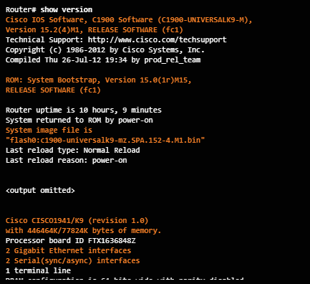
Начальная загрузка маршрутизатора Вывод команды show version
Команда show version выводит информацию о версии программного обеспечения Cisco IOS на маршрутизаторе, в том числе следующие сведения:
Версия программы самозагрузки
Информация о настройке аппаратного обеспечения
Емкость системной памяти
Notes:
6.3. Маршрутизаторы
6.3.2. Начальная загрузка маршрутизатора
6.3.2.4. Вывод команды show version

Slide 56
Начальная загрузка маршрутизатора Демонстрационное видео. Команда show version
В этом видеоролике используется программа эмуляции терминала Term Term для подключения к консоли маршрутизатора Cisco 1941 с целью отображения выходных данных команды show version.
Какая версия программного обеспечения Cisco IOS выполняется?
Как долго работает маршрутизатор?
Как называется файл образа системы и где он расположен?
Как называется дистрибутив?
Какие интерфейсы есть на маршрутизаторе?
Notes:
6.3. Маршрутизаторы
6.3.2. Начальная загрузка маршрутизатора
6.3.2.5. Демонстрационное видео. Команда show version

Slide 57
Начальная загрузка маршрутизатора Лабораторная работа. Изучение физических характеристик маршрутизатора
В этой лабораторной работе вы будете изучать маршрутизатор, чтобы ознакомиться с его характеристиками и компонентами.
Notes:
6.3. Маршрутизаторы
6.3.2. Начальная загрузка маршрутизатора
6.3.2.7 Интерактивное занятие: изучение физических характеристик маршрутизатора

Slide 58
6.4. Настройка маршрутизатора Cisco
Notes:
6. Сетевой уровень
6.4. Настройка маршрутизатора Cisco

Slide 59
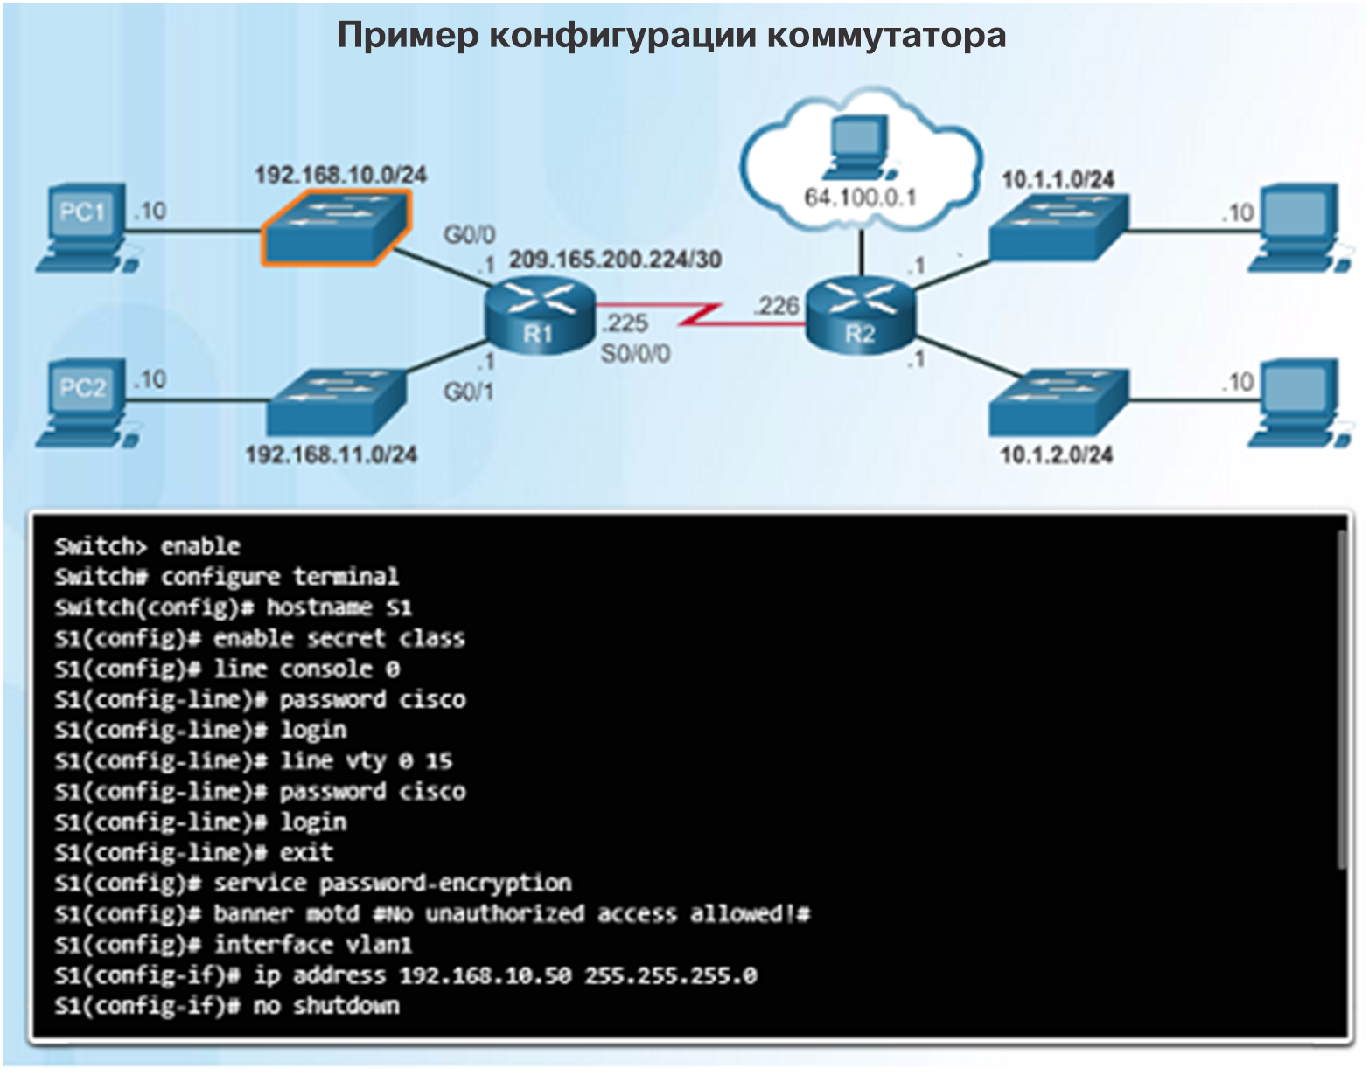
Настройка начальных параметров Шаги базовой настройки коммутатора
В настройке маршрутизаторов и коммутаторов Cisco есть много общего.
Поддерживают одинаковую операционную систему.
Поддерживают аналогичную структуру команд.
Поддерживают множество одинаковых команд.
При внедрении этих устройств в сеть выполняются одинаковые настройки исходной конфигурации.
Команды слева показывают пример конфигурации коммутатора.
Notes:
6.4. Настройка маршрутизатора Cisco
6.4.1. Настройка исходных параметров
6.4.1.1. Шаги базовой конфигурации коммутатора

Slide 60
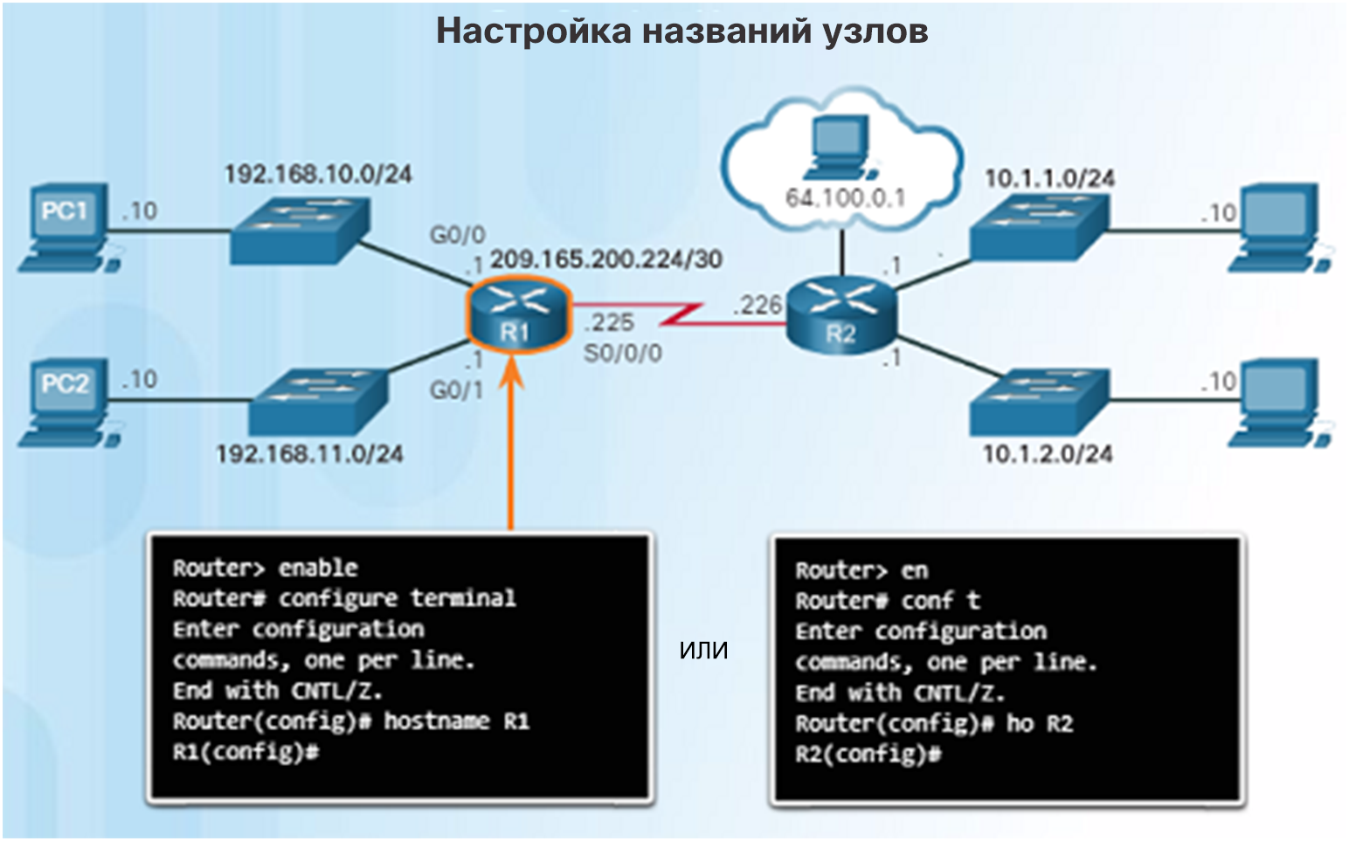
Настройка начальных параметров Шаги базовой настройки маршрутизатора
Как и конфигурация коммутатора на предыдущем слайде, исходная конфигурация должна включать следующие элементы:
Настройте имя устройства для маршрутизатора
Обеспечьте безопасность пользовательского режима EXEC
Обеспечьте безопасность удаленного доступа по протоколу Telnet и SSH
Обеспечьте безопасность доступа к привилегированному режиму EXEC
Обеспечьте безопасность всех паролей в файле config
Предоставьте правовое уведомление — Authorized access only (Только для авторизованного доступа)
Сохраните конфигурацию
Notes:
6.4. Настройка маршрутизатора Cisco
6.4.1. Настройка исходных параметров
6.4.1.2. Основные шаги базовой конфигурации маршрутизатора

Slide 61
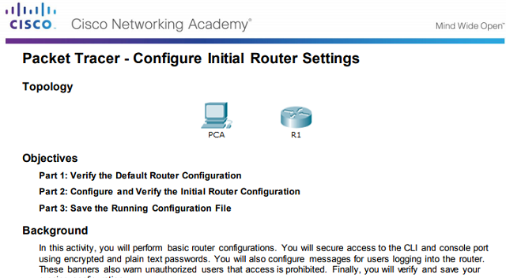
Настройка исходных параметров Packet Tracer. Настройка исходных параметров маршрутизатора
В этом упражнении Packet Tracer вы выполните настройку основных исходных параметров маршрутизатора.
Notes:
6.4. Настройка маршрутизатора Cisco
6.4.1. Настройка исходных параметров
6.4.1.3. Packet Tracer. Настройка исходных параметров маршрутизатора

Slide 62
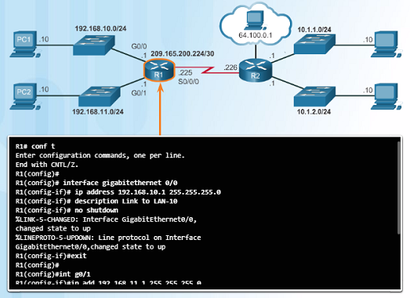
Настройка интерфейсов Настройка интерфейсов маршрутизатора
Чтобы обеспечить возможность доступа других устройств в сети к маршрутизатору, необходимо настроить внутриполосные интерфейсы. Например, в маршрутизаторе Cisco 1941 есть четыре внутриполосных интерфейса.
Два интерфейса Gigabit Ethernet — G0/0 и G0/1
Одна последовательная интерфейсная плата WAN с двумя интерфейсами — S 0/0/0 и S0/0/1
Команды на рисунке слева — это пример настройки интерфейса маршрутизатора для обеспечения сетевых подключений.
Когда будете готовы активировать интерфейс, обязательно используйте команду no shutdown.
Notes:
6.4. Настройка маршрутизатора Cisco
6.4.2. Настройка интерфейсов
6.4.2.1. Настройка интерфейсов маршрутизатора

Slide 63
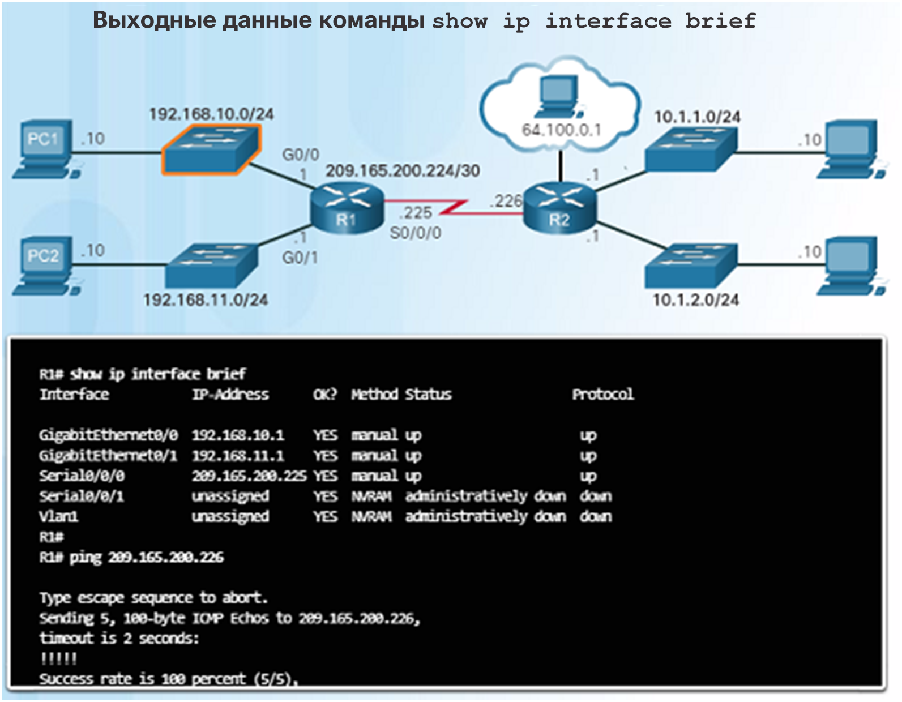
Настройка интерфейсов Проверка конфигурации интерфейса
После настройки интерфейса (или для целей поиска и устранения неполадок) можно использовать несколько команд.
show ip interface brief — обеспечивает обзорное представление всех интерфейсов для проверки их активации и функционирования. Обращайте внимание на статус up и протокол up.
show ip route — отображает содержимое таблицы маршрутизации IPv4, которая хранится в ОЗУ.
show interfaces— отображает статистику IPv4 всех интерфейсов маршрутизатора.
Не забудьте сохранить изменения в конфигурации с помощью команды >copy running-config startup-config.
Notes:
6.4. Настройка маршрутизатора Cisco
6.4.2. Настройка интерфейсов
6.4.2.2. Проверка конфигурации интерфейса

Slide 64
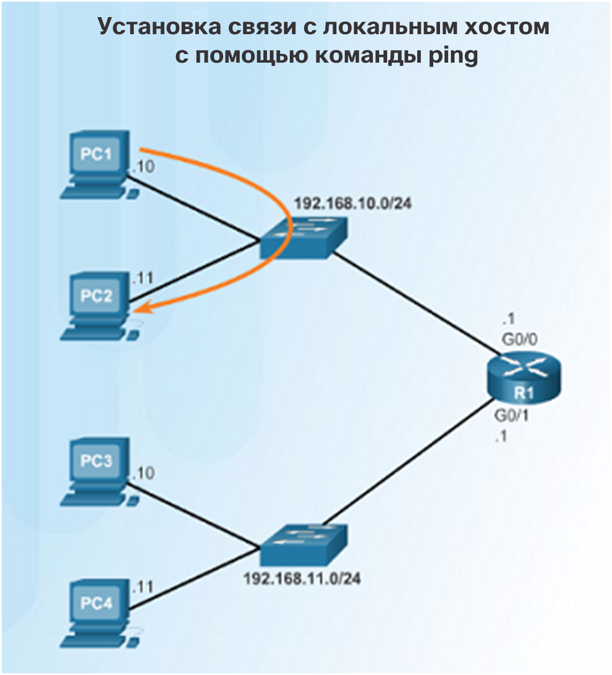
Настройка шлюза по умолчанию Шлюз по умолчанию на хосте
Чтобы оконечное устройство или хост могли обмениваться данными по сети, ему необходимо присвоить правильный IP-адрес, включая адрес шлюза по умолчанию.
Шлюз по умолчанию используется только в том случае, когда хост хочет отправить пакет на устройство в другой сети. Если устройство находится в той же сети, пакет может быть отправлен непосредственно на это устройство.
Если компьютеру PC1 необходимо отправить пакет на компьютер PC3, который находится в другой сети, он должен отправить пакет на адрес шлюза по умолчанию 192.168.10.1 на интерфейсе G0/0 маршрутизатора R1.
Notes:
6.4. Настройка маршрутизатора Cisco
6.4.3. Настройка шлюза по умолчанию
6.4.3.1. Шлюз по умолчанию для хоста

Slide 65
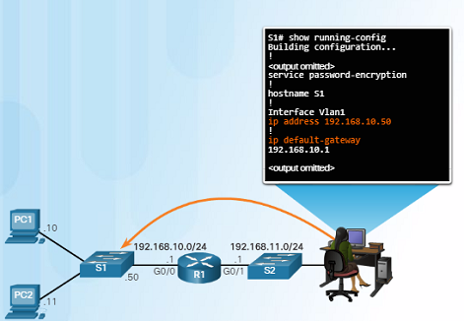
Настройка шлюза по умолчанию Шлюз по умолчанию для коммутатора
Как правило, для работы устройства уровня 2, например коммутатора, не требуется IP-адрес.
IP-адрес, маска подсети и адрес шлюза по умолчанию необходимы для подключения к нему удаленно (по SSH или Telnet) для целей настройки или администрирования.
Для настройки шлюза по умолчанию для коммутатора воспользуйтесь командой глобальной настройки ip default-gateway.
Важно отметить, что коммутатор не использует адрес шлюза по умолчанию для переадресации пакетов, полученных от хостов в его локальной сети, в удаленные сети.
Notes:
6.4. Настройка маршрутизатора Cisco
6.4.3. Настройка шлюза по умолчанию
6.4.3.2. Шлюз по умолчанию для коммутатора

Slide 66
Настройка шлюза по умолчанию Packet Tracer. Подключение маршрутизатора к локальной сети
В этом упражнении Packet Tracer вы будете использовать различные команды show для просмотра состояния различных компонентов маршрутизатора.
Также вы настроите интерфейсы Ethernet маршрутизатора, используя предоставленные IP-адреса.
Notes:
6.4. Настройка маршрутизатора Cisco
6.4.3. Настройка шлюза по умолчанию
6.4.3.3 Packet Tracer. Подключение маршрутизатора к локальной сети

Slide 67
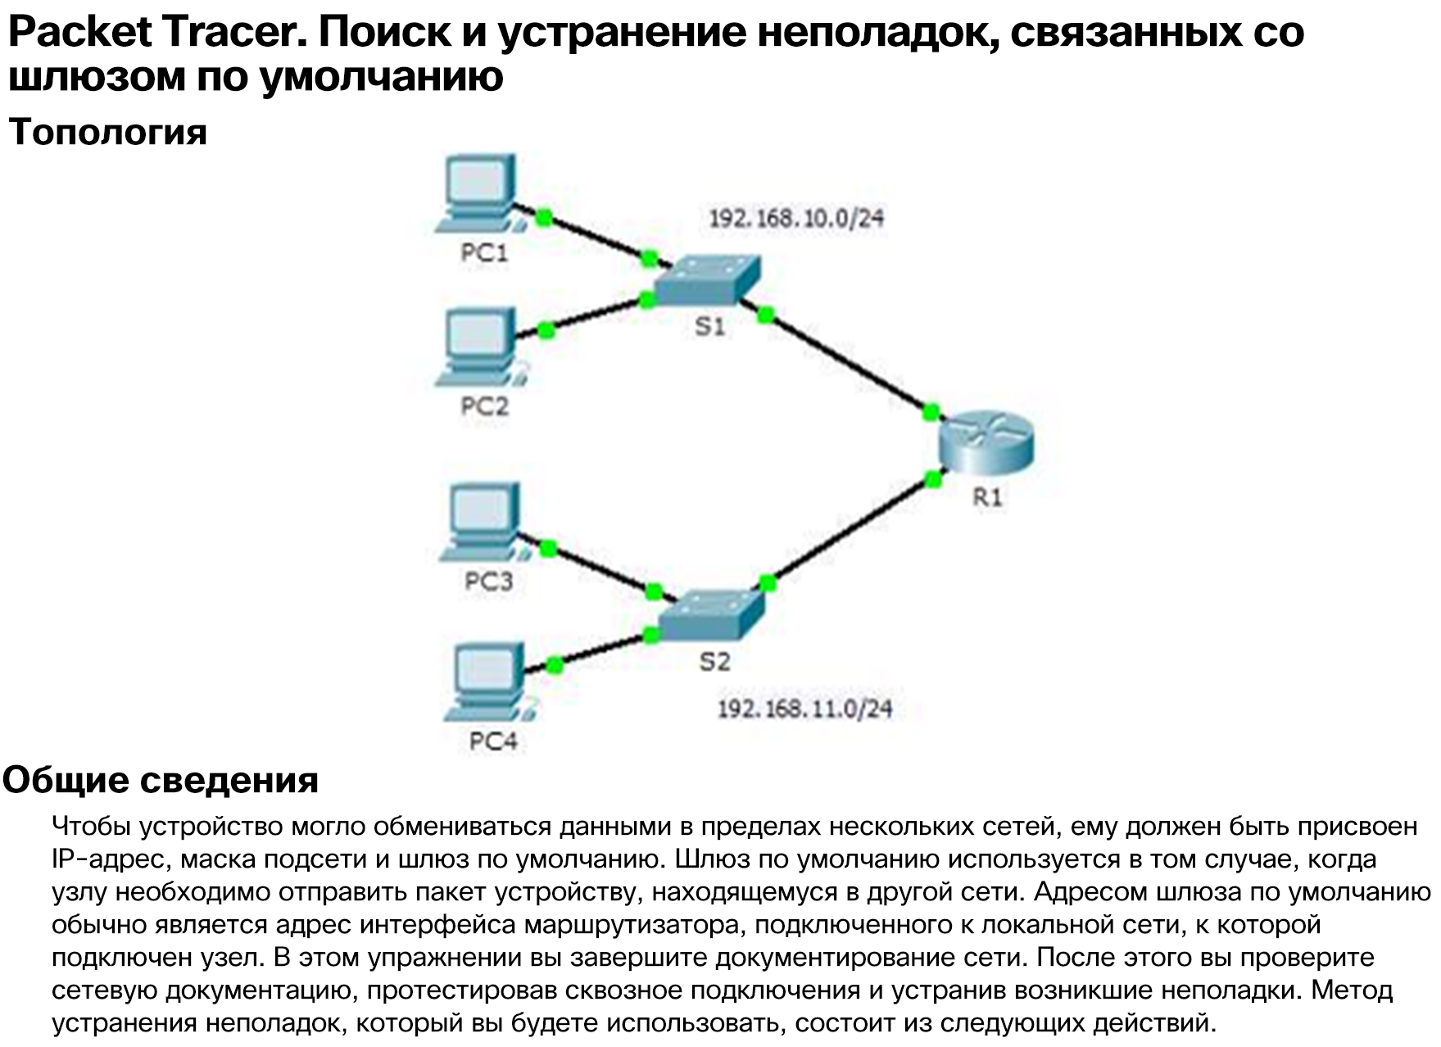
Настройка шлюза по умолчанию Packet Tracer. Поиск и устранение неполадок, связанных со шлюзом по умолчанию
В этом упражнении Packet Tracer вы продолжите документировать сеть, а затем проверите документацию, протестировав сквозное подключение.
Вы также сможете выполнить поиск и устранение неполадок подключения, выполните следующие действия.
Проверьте сетевую документацию и выполните тестовые проверки, чтобы выявить проблемы.
Определите оптимальное решение для устранения конкретной проблемы.
Примените выбранное решение.
Проведите тестирование, чтобы убедиться, что проблема устранена.
Запишите выбранное решение.
Notes:
6.4. Настройка маршрутизатора Cisco
6.4.3. Настройка шлюза по умолчанию
6.4.3.4 Packet Tracer: устранение неполадок основного шлюза

Slide 68
6.5 Заключение
Notes:
6. Сетевой уровень
6.5. Выводы

Slide 69
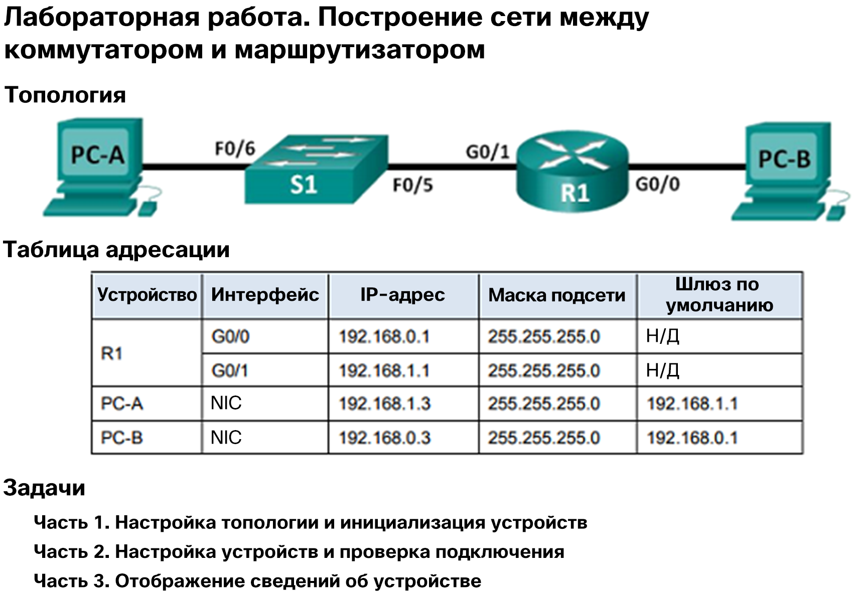
Заключение Лабораторная работа. Построение сети между коммутатором и маршрутизатором
В этой комплексной лабораторной работе вы выполните следующие задачи.
Повторите команды IOS, рассмотренные в этой главе.
Подключите оборудование, как показано на схеме.
Настройте устройства согласно таблице адресации.
Проверьте конфигурации, выполнив тестирование сетевого подключения.
Notes:
6.4. Настройка маршрутизатора Cisco
6.5.1. Заключение
6.5.1.2. Лабораторная работа. Создание сети, состоящей из коммутатора и маршрутизатора

Slide 70
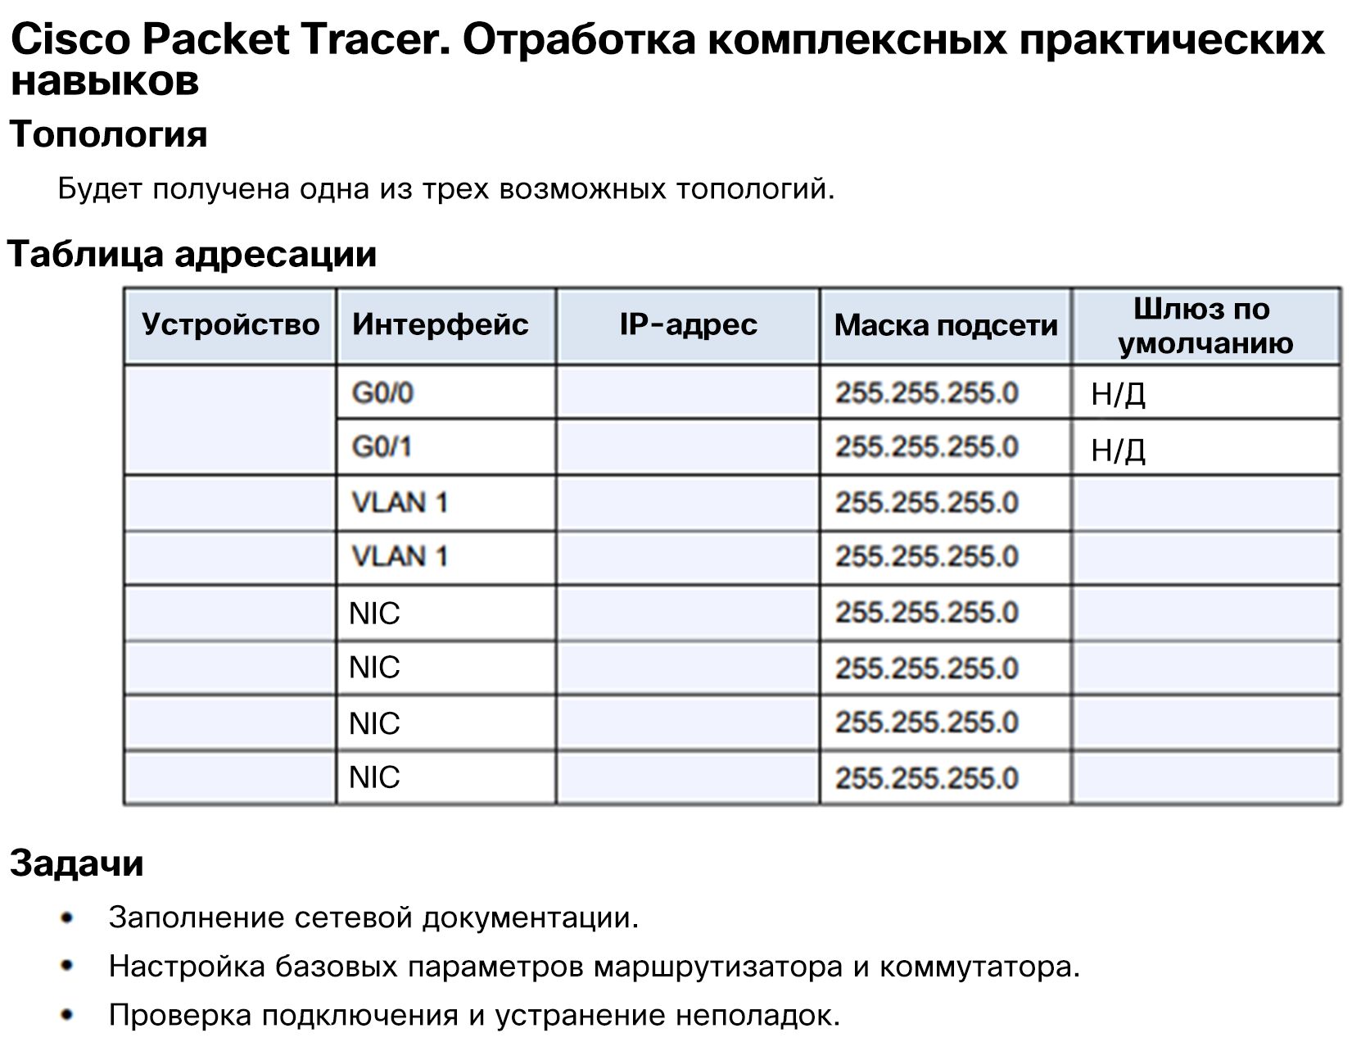
Заключение Packet Tracer. Отработка комплексных практических навыков
В ходе этого упражнения Packet Tracer вы сможете продемонстрировать своему менеджеру навыки по настройке маршрутизатора и коммутатора, связывающих две локальные сети.
Вы проверите полученные результаты, протестировав сквозное подключение и при необходимости выполнив поиск и устранение неполадок.
Notes:
6.4. Настройка маршрутизатора Cisco
6.5.1. Заключение
6.5.1.3. Packet Tracer. Отработка комплексных практических навыков

Slide 71
Глава 6 Новые термины и команды
Маршрутизация
Без установления соединения
Негарантированная доставка
Независимость от среды
Максимальный размер пакета (MTU)
Фрагментация
Протокол управляющих сообщений Интернета (ICMP)
Преобразование сетевых адресов (NAT)
Интерфейс закольцовывания
Шлюз по умолчанию
Notes:
Новые термины и команды

